Slide 1
CHƯƠNG 3.
Công nghệ trí tuệ nhân tạo trong ứng dụng kết nối vạn vật

Slide 2
Mô tả chương
Mục tiêu của chương
Chương này trình bày tổng quan về trí tuệ nhân tạo, các khái niệm cơ bản của học máy và học sâu trong hệ thống Internet of Things. Đồng thời giới thiệu cách xây dựng mô hình “bộ não nhân tạo” bằng Google Teachable Machine và các nền tảng triển khai phù hợp. Qua đó làm rõ phương pháp tích hợp trí tuệ nhân tạo vào ứng dụng IoT nhằm tạo ra các hệ thống thông minh có khả năng phân tích dữ liệu và tự động ra quyết định.
Nội dung của chương
1. Giới thiệu tổng quan về trí tuệ nhân tạo
2. Học máy và Học sâu
3. Xây dựng bộ não nhân tạo dựa trên Google Teachable Machine
4. Các nền tảng hiện thực tối ưu cho Google Teachable Machine
5. Phương pháp tích hợp trí tuệ nhân tạo vào ứng dụng kết nối vạn vật

Slide 3
1.
Giới thiệu tổng quan về trí tuệ nhân tạo
1.1. Khái niệm Trí tuệ nhân tạo
1.2. Phân loại và Tập con Trí tuệ nhân tạo
1.3. Khái niệm học máy
1.4. Các ngành liên quan đến học máy
1.5. Các loại và lựa chọn phân tích dữ liệu dựa trên học máy
1.6. Quy trình phân tích dữ liệu dựa trên học máy
1.7. Lý do cần học máy
1.8. Những hạn chế của học máy

Slide 4
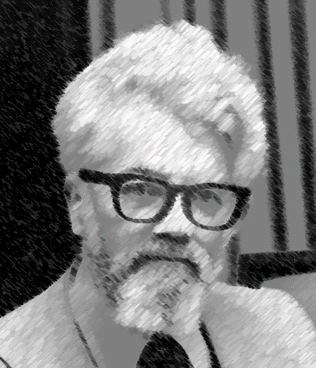
Trí tuệ nhân tạo là gì?
Định nghĩa
Trí tuệ nhân tạo (AI) là khả năng tư duy và học tập của một chương trình máy tính hoặc máy móc. Đây cũng là một lĩnh vực nghiên cứu nhằm giúp máy tính trở nên “thông minh hơn”. Máy tính có thể tự hoạt động mà không cần mã hóa bằng lệnh. John McCarthy đã đưa ra khái niệm “trí tuệ nhân tạo” lần đầu tiên vào năm 1955.
Những quy trình này bao gồm học tập (thu nhận thông tin và quy tắc sử dụng thông tin), suy luận (áp dụng quy tắc để đưa ra kết luận gần đúng hoặc chính xác) và tự điều chỉnh.
https://www.wired.com/2011/10/john-mccarthy-father-of-ai-and-lisp-dies-at-84/
John McCarthy(1927–2011)
Notes:
The most important ability of AI is reasoning. Like human, AI can reason from fact to draw conclusion or implication. Prior to the emergence of AI, computer should be programmed by human to get an answer to the question. [Reference Source]
picture of John McCarthy https://www.wired.com/2011/10/john-mccarthy-father-of-ai-and-lisp-dies-at-84/
Definition of AI https://simple.m.wikipedia.org/wiki/Artificial_intelligence
Feature of AI https://searchenterpriseai.techtarget.com/definition/AI-Artificial-Intelligence
Progress of AI https://en.wikipedia.org/wiki/Progress_in_artificial_intelligence
What is AI https://en.wikipedia.org/wiki/Artificial_intelligence

Slide 5
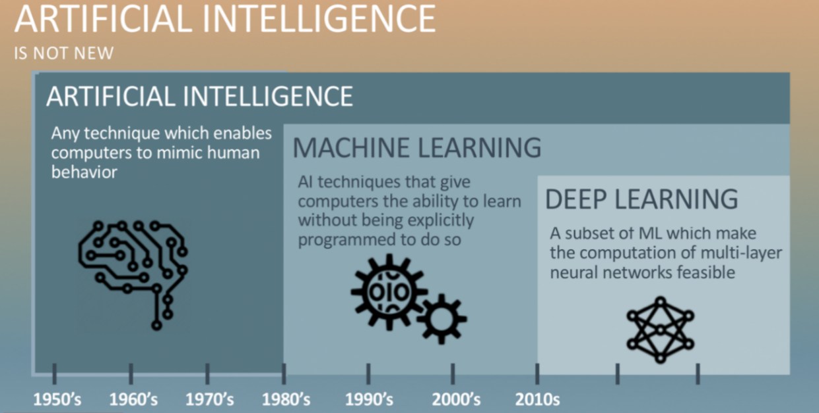
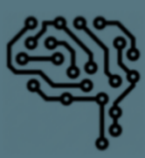

Xây dựng một hệ thống thông minh chuyển đổi dữ liệu thành tri thức
Có rất nhiều dữ liệu có cấu trúc và phi cấu trúc trong thời đại công nghệ hiện đại.
Học máy xuất hiện vào cuối thế kỷ 20 như một lĩnh vực phụ của Trí tuệ nhân tạo (AI) liên quan đến các thuật toán tự học việc trích xuất và dự đoán kiến thức từ dữ liệu.
Con người phân tích thủ công một lượng lớn dữ liệu để tạo ra các quy tắc và tạo mô hình.
Học máy có thể dần dần cải thiện các mô hình dự đoán và hiệu suất ra quyết định dựa trên dữ liệu bằng cách trích xuất kiến thức hiệu quả hơn từ dữ liệu.
TRÍ TUỆ NHÂN TẠO
KHÔNG PHẢI LÀ MỚI
TRÍ TUỆ NHÂN TẠO
Bất kỳ kỹ thuật nào cho phép máy tính bắt chước hành vi của con người
HỌC MÁY
Các kỹ thuật AI cung cấp cho máy tính khả năng học hỏi mà không cần được lập trình rõ ràng để làm như vậy
HỌC SÂU
Một tập hợp con của Học máy giúp cho việc tính toán các mạng thần kinh nhiều lớp trở nên khả thi
1950’s
1960’s
1970’s
1980’s
1990’s
2000’s
2010’s

Slide 6
1.
Giới thiệu tổng quan về trí tuệ nhân tạo
1.1. Khái niệm Trí tuệ nhân tạo
1.2. Phân loại và Tập con Trí tuệ nhân tạo
1.3. Khái niệm học máy
1.4. Các ngành liên quan đến học máy
1.5. Các loại và lựa chọn phân tích dữ liệu dựa trên học máy
1.6. Quy trình phân tích dữ liệu dựa trên học máy
1.7. Lý do cần học máy
1.8. Những hạn chế của học máy

Slide 7
Phân loại Trí tuệ nhân tạo
Trí tuệ nhân tạo
Trí tuệ nhân tạo hẹp (ANI)
Trí tuệ nhân tạo tổng quát (AGI)
Trí tuệ nhân tạo yếu
Thực hiện các chức năng cụ thể của con người
(Ví dụ: loa thông minh, xe tự lái)
Trí tuệ nhân tạo mạnh
Thực hiện mọi thao tác như con người
Một loại trí tuệ nhân tạo thực hiện được các chức năng cụ thể của con người
Phần lớn các tiến bộ công nghệ gần đây đều đến từ lĩnh vực này
Một loại trí tuệ nhân tạo có thể thực hiện tất cả hoạt động của con người
Tiến bộ công nghệ về AGI chậm hơn nhiều so với ANI
Trọng tâm của bài học này
Notes:
AI can be categorized as either weak or strong. Weak AI, also known as narrow AI, is an AI system that is designed and trained for a particular task. Virtual personal assistants, such as Apple's Siri, are a form of weak AI. Strong AI, also known as artificial general intelligence, is an AI system with generalized human cognitive abilities. When presented with an unfamiliar task, a strong AI system is able to find a solution without human intervention.
[Reference Source]
Weak AI & Strong AI https://searchenterpriseai.techtarget.com/definition/AI-Artificial-Intelligence
Future of AGI https://medium.com/syncedreview/openai-founder-short-term-agi-is-a-serious-possibility-368424f7462f
Progress of AI https://en.wikipedia.org/wiki/Progress_in_artificial_intelligence

Slide 8



Tập con trí tuệ nhân tạo là gì?
Tập con Trí tuệ nhân tạo
Trí tuệ nhân tạo
Bất kỳ kỹ thuật nào cho phép máy tính bắt chước hành vi của con người.
Trí tuệ nhân tạo
Học máy
Một nhánh các kỹ thuật trí tuệ nhân tạo sử dụng các phương thức thống kê cho phép máy móc cải tiến dựa trên kinh nghiệm.
Học máy
Học sâu
Một nhánh của Học máy giúp việc tính toán các mạng nơ-ron nhiều lớp trở nên khả thi.
Học sâu
Nguồn: KD Nuggets
Notes:
In the late 20th century, machine learning was invented as a subset of artificial intelligence related to the self-learning algorithm which makes prediction by extracting knowledge from data.
AI is a branch of programming which deals with a machine processing inputs and providing output by using rules that were not hardcoded and whose accuracy according to some metric along with perceived novelty from the hardcoded rules define the program’s intelligence. These artificial intelligence systems are powered by machine learning. Many of them are powered by machine learning, some of them are powered by specifically deep learning, some of them are powered by very boring things like just rules.
[Reference Source]
Deep learning Explained https://www.nvidia.com/content/dam/en-zz/Solutions/deep-learning/home/DeepLearning_eBook_FINAL.pdf
Category of AI, Machine Learning, and Deep Learning https://www.kdnuggets.com/2017/07/rapidminer-ai-machine-learning-deep-learning.html
An executive’s guide to AI https://www.mckinsey.com/business-functions/mckinsey-analytics/our-insights/an-executives-guide-to-ai
What is AI https://www.datarobot.com/wiki/artificial-intelligence/
What is AI https://medium.com/@saileshdhungana/a-simple-yet-satisfactory-definition-of-ai-f0022fa3373d
Notes from the AI frontier: Applications and value of deep learning https://www.mckinsey.com/featured-insights/artificial-intelligence/notes-from-the-ai-frontier-applications-and-value-of-deep-learning#part1
Supervised vs Unsupervised Learning: Key Differences https://www.guru99.com/supervised-vs-unsupervised-learning.html

Slide 9
1.
Giới thiệu tổng quan về trí tuệ nhân tạo
1.1. Khái niệm Trí tuệ nhân tạo
1.2. Phân loại và Tập con Trí tuệ nhân tạo
1.3. Khái niệm học máy
1.4. Các ngành liên quan đến học máy
1.5. Các loại và lựa chọn phân tích dữ liệu dựa trên học máy
1.6. Quy trình phân tích dữ liệu dựa trên học máy
1.7. Lý do cần học máy
1.8. Những hạn chế của học máy

Slide 10
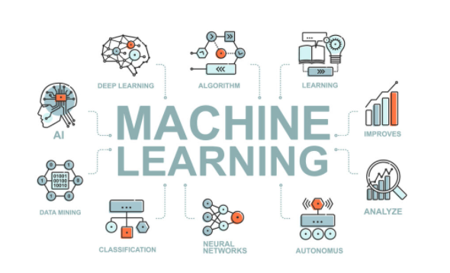
Khái niệm học máy
Học máy được coi là một lĩnh vực trí tuệ nhân tạo và là nghiên cứu về các thuật toán máy tính có khả năng tự động cải thiện thông qua các ví dụ và kinh nghiệm.
“Một lĩnh vực nghiên cứu phát triển các thuật toán cho phép máy móc học từ dữ liệu và thực hiện các hành động không được chỉ định rõ ràng bởi mã lệnh“ - Arthur Samuel, 1959
“Một chương trình máy tính được cho là học hỏi từ trải nghiệm E đối với một số loại nhiệm vụ T và thước đo hiệu suất P nếu hiệu suất của nó trong các nhiệm vụ thuộc T, được đo bằng P, cải thiện nhờ trải nghiệm E.” - Tom Mitchell, 1977
HỌC SÂU
THUẬT TOÁN
HỌC MÁY
MACHINE
TRÍ TUỆ NHÂN TẠO
LEARNING
CẢI THIỆN
KHAI PHÁ DỮ LIỆU
PHÂN TÍCH
PHÂN LOẠI
MẠNG THẦN KINH
TỰ ĐỘNG
Notes:
* Spam filter is one of the machine learning programs that use samples of spam and general mails to classify mails that are designated as spam by the user.
* Basic terms
- Training set: samples used by the system for learning
- Training instance (or sample: each training data,
· Task T classifies if the new mail is spam
· Experience E is the training data
· Performance measure P should be directly defined by the user, and performance measure is also called accuracy which is often used for classification tasks.

Slide 11
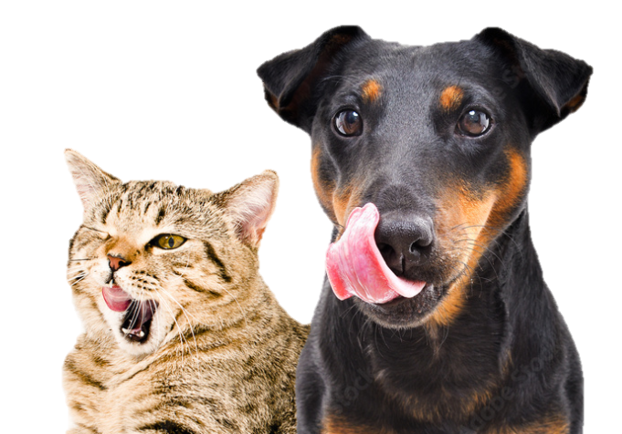
“Một lĩnh vực nghiên cứu phát triển các thuật toán cho phép máy móc học từ dữ liệu và thực hiện các hành động không được chỉ định rõ ràng bởi mã lệnh“ - Arthur Samuel, 1959
“Một chương trình máy tính được cho là học hỏi từ trải nghiệm E đối với một số loại nhiệm vụ T và thước đo hiệu suất P nếu hiệu suất của nó trong các nhiệm vụ thuộc T, được đo bằng P, cải thiện nhờ trải nghiệm E.” - Tom Mitchell, 1977
Nhiệm vụ T là phân loại chó và mèo, và hiệu suất P thể hiện thước đo phân loại chó và mèo. E có thể nói là “đang học” nếu hiệu suất phân loại chó, mèo nâng cao dần qua kinh nghiệm, hoặc dữ liệu (10.000 ảnh).
Notes:
People usually recognize cats and dogs based on the experience of having seen many cats and dogs overtime.
This is essentially the same to the computers. Learn from examples and recognize them later. [Reference Source]
Machine Learning & Deep Learning https://www.mathworks.com/
Machine Learning & Deep Learning Video https://www.youtube.com/watch?v=-SgkLEuhfbg&feature=youtu.be

Slide 12
1.
Giới thiệu tổng quan về trí tuệ nhân tạo
1.1. Khái niệm Trí tuệ nhân tạo
1.2. Phân loại và Tập con Trí tuệ nhân tạo
1.3. Khái niệm học máy
1.4. Các ngành liên quan đến học máy
1.5. Các loại và lựa chọn phân tích dữ liệu dựa trên học máy
1.6. Quy trình phân tích dữ liệu dựa trên học máy
1.7. Lý do cần học máy
1.8. Những hạn chế của học máy

Slide 13
Các ngành liên quan đến học máy
Các nghiên cứu liên quan đến học máy
Học máy là một lĩnh vực liên ngành kết hợp nền tảng học thuật và thành tựu trong các lĩnh vực khác nhau như xác suất và thống kê, khoa học máy tính, lý thuyết cơ sở dữ liệu, khoa học nhận thức, khoa học thần kinh và nhận dạng mẫu, thay vì chỉ giới hạn ở công nghệ phương pháp luận trong bất kỳ lĩnh vực nào.
Trí tuệ nhân tạo
Nhận dạng mẫu
Dữ liệu
Học máy
Mối quan hệ giữa học máy và các ngành khác nhau
Học sâu
Khai phá dữ liệu
Khoa học dữ liệu
Khoa học thần kinh tính toán
Cơ sở dữ liệu
Notes:
Instead of being limited to a single field of technology or methodology, machine learning is an interdisciplinary field that combines academic backgrounds and achievements in various fields such as probability and statistics, computer science, database theory, cognitive science, neuroscience, and pattern recognition, etc.
Interdisciplinary: relating to multiple academical fields.

Slide 14
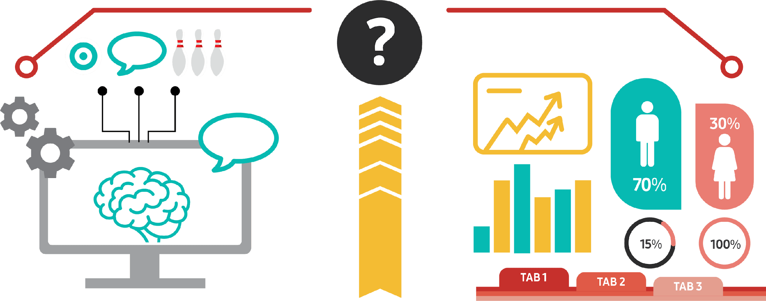
Học máy và Thống kê số liệu
Theo truyền thống, thống kê được coi là nền tảng lý thuyết cung cấp một phương pháp khoa học và có hệ thống để chuyển đổi dữ liệu thành thông tin. Các lĩnh vực được nhấn mạnh đặc biệt trong thống kê là suy luận và xác minh, và các phương pháp và lý thuyết khác nhau đã được thiết lập để giải thích mức độ phù hợp của dữ liệu đã cho với giả thuyết và lý thuyết của nhà nghiên cứu (hoặc mức độ chính xác của các giá trị thu được từ các quan sát trong việc ước tính các tham số quần thể thực tế).
Trong khi đó, học máy chủ yếu được sử dụng để giải quyết các nhiệm vụ khó thiết kế hoặc khó lập trình các thuật toán rõ ràng. Hầu hết các thuật toán học máy được sử dụng đầu tiên để định lượng các mối quan hệ phức tạp bằng cách xác định đặc trưng của các cơ chế tiềm năng do dữ liệu tạo ra, sau đó đưa ra dự đoán về dữ liệu mới bằng cách sử dụng các mẫu đã xác định này.
Thoạt nhìn, các cách tiếp cận của thống kê và học máy có vẻ đối lập nhau. Tuy nhiên, ngoại trừ một số khía cạnh, các phương pháp luận tạo thành nền tảng của các ngành này là rất giống nhau. Trên thực tế, có thể nói rằng nhiều phương pháp học máy dựa trên việc học thống kê từ các phương pháp thống kê.
Học máy
Thống kê số liệu

Slide 15

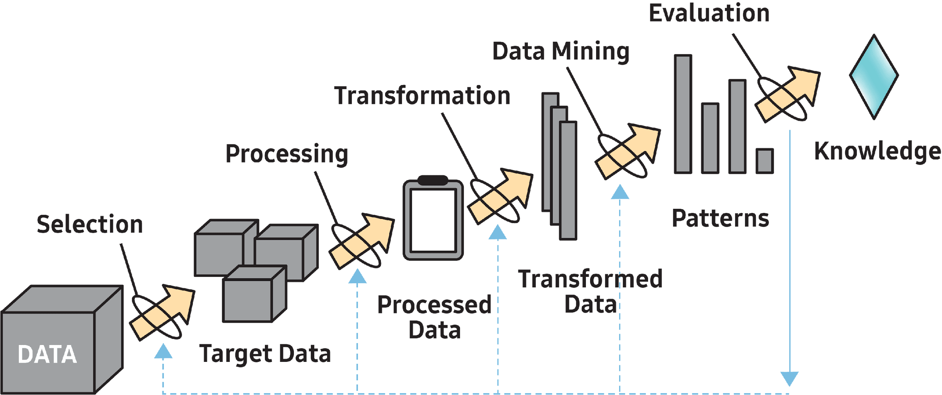
Học máy và Khai phá dữ liệu
Khai phá dữ liệu là gì?:
Nó đề cập đến một hoạt động khai phá thông tin hữu ích từ kho dữ liệu lớn.
Đó là một loạt các quy trình giúp các công ty đưa ra quyết định để đảm bảo khả năng cạnh tranh bằng cách tìm và mô hình hóa các mối quan hệ, mẫu và quy tắc giữa dữ liệu hiện có trong một lượng lớn dữ liệu.
Học máy cũng liên quan sâu sắc đến khai phá dữ liệu ở chỗ nó trích xuất các quy tắc hữu ích, biểu thức tri thức hoặc tiêu chí phán đoán từ dữ liệu.
Nếu khai phá dữ liệu là một quá trình khám phá một cách có hệ thống và tự động các quy tắc hoặc mẫu có ý nghĩa trong dữ liệu được lưu trữ quy mô lớn và trí tuệ hóa chúng, thì học máy khác ở chỗ nó là một quá trình trong đó các chương trình máy tính học hỏi, đưa ra dự đoán, nghiên cứu và xây dựng thuật toán cho những dữ liệu đó.
Notes:
[Reference Source]
Refer to the image (https://happy8earth.tistory.com/553)

Slide 16
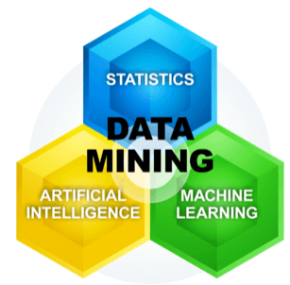
Phân tích thống kê và Khai phá dữ liệu
Phân tích thống kê truyền thống
Với một nhóm mục tiêu, các phân tích được thực hiện dựa trên các giả định khác nhau về phân phối hoặc mô hình của một quân thể.
→ Quá trình suy luận toàn bộ tham số của quần thể thông qua quan sát một mẫu.
Khai phá dữ liệu
Không có yêu cầu tiên quyết nào đối với phân phối hoặc mô hình mà chắc chắn sẽ liên quan trong khảo sát mẫu hoặc thí nghiệm.
→ Quá trình trích xuất thông tin/kiến thức cần thiết sử dụng toàn bộ dữ liệu của quần thể.
Có một điều kiện tiên quyết là nó cần phải có lượng lớn dữ liệu.
Notes:
Different technologies for searching data and designing a model have been present in the field of statistics over a long period of time. For instance, those technologies include linear regression, logistic regression, and principal component analysis, etc. Due to the difficult calculation and small amount of data in classical statistics, data mining in current days overcomes these limitations through enough data and outstanding computing ability to solve problems.
In mathematics and statistics, parameter refers to a variable that shows a certain characteristic of a system or function. In general, it is expressed as θ, and different signs have different meanings.

Slide 17
1.
Giới thiệu tổng quan về trí tuệ nhân tạo
1.1. Khái niệm Trí tuệ nhân tạo
1.2. Phân loại và Tập con Trí tuệ nhân tạo
1.3. Khái niệm học máy
1.4. Các ngành liên quan đến học máy
1.5. Các loại và lựa chọn phân tích dữ liệu dựa trên học máy
1.6. Quy trình phân tích dữ liệu dựa trên học máy
1.7. Lý do cần học máy
1.8. Những hạn chế của học máy

Slide 18
Các loại phân tích dữ liệu dựa trên học máy
Khi phân tích một lượng lớn dữ liệu bằng cách áp dụng công nghệ học máy, có thể tìm thấy các mẫu mà bên ngoài không nhìn thấy được – đây được gọi là khai phá dữ liệu. Khai phá dữ liệu giải quyết bốn vấn đề sau.
Dự đoán
Tạo mô hình dựa trên dữ liệu đã cho, sau đó sử dụng mô hình cho các trường hợp mới để đưa ra dự đoán
Phân cụm
So sánh các thuộc tính của dữ liệu và hình thành các cụm dựa trên các đặc điểm tương tự
Ex
Dự đoán các thông số chất lượng từ nguyên liệu và môi trường (áp suất, nhiệt độ, độ ẩm, v.v.) trong ngành đánh bắt cá.
Ex
Phân cụm các quy trình có đặc điểm tương tự ra khỏi các quy trình khác nhau.
Các vấn đề trong khai phá dữ liệu
Có giám sát
Không giám sát
Luật kết hợp
Xác định các thuộc tính hoặc mối quan hệ giữa các mục, trong đó sự xuất hiện của một mẫu hàm ý sự xuất hiện của một mẫu khác
Phân loại
Xác định một trường hợp cụ thể thuộc về loại này trong một loạt các danh mục đã phân loại
Xếp hạng chất lượng tốt/bình thường/xấu. Xác định chất lượng sản phẩm mới.
Ex
Dự đoán điều gì sẽ xảy ra với toàn bộ quy trình khi có một mẫu bất thường trong một quy trình.
Ex
Notes:
There can be many different criteria to classify machine-learning based data analysis method depending on different perspectives, but in general, it is classified into supervised learning and unsupervised learning depending on the presence of objective variables (or response variables, output target value), and it is also further classified into reinforced learning and semi-supervised learning, etc.

Slide 19
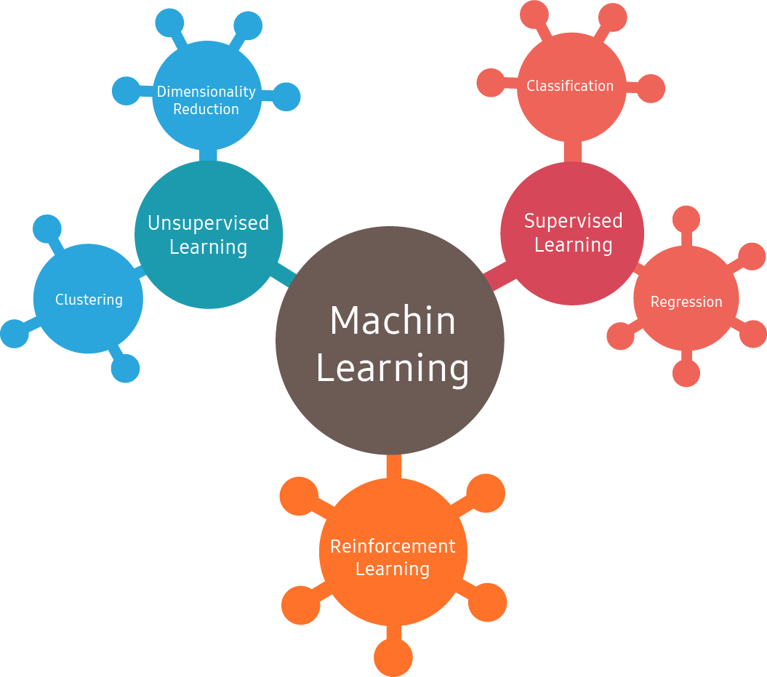
Các loại phân tích dữ liệu dựa trên học máy
Có nhiều tiêu chí và góc nhìn khác nhau để phân loại các kỹ thuật phân tích dữ liệu dựa trên máy học, nhưng nhìn chung, chúng được phân loại thành học có giám sát và tự học (hoặc học không giám sát), tùy thuộc vào sự tồn tại của các biến mục tiêu (hoặc biến phản hồi, giá trị mục tiêu đầu ra, v.v.). Chúng cũng có thể được phân loại thành học tăng cường và học bán giám sát.
Big data
Supervised Learning
Machine
Regression
Customer Segmentation

Slide 20







Học có giám sát
Học có giám sát tập trung vào việc thể hiện mối quan hệ giữa các biến giải thích (còn được gọi là các biến độc lập, đặc trưng, v.v.) và biến mục tiêu (còn được gọi là biến phản hồi, biến phụ thuộc, biến mục tiêu, giá trị đầu ra) cũng như dự đoán các quan sát trong tương lai. Nó chủ yếu phù hợp để giải quyết các vấn đề như nhận dạng, phân loại, chẩn đoán và dự đoán.
Các kỹ thuật chính trong học có giám sát có thể được phân loại lại thành các kỹ thuật phân loại và kỹ thuật dự đoán số. Điều này phụ thuộc vào dạng biến mục tiêu (hoặc biến phản hồi, biến phụ thuộc), liệu nó là biến số (biến định lượng) hay biến phân loại (biến định tính).
Tập huấn luyện được gắn nhãn để phân loại thư rác (Ví dụ về học có giám sát)
Tập huấn
Nhãn
Mẫu
Mẫu mới
Dữ liệu huấn luyện được đưa vào thuật toán bao gồm một đáp án mong muốn gọi là nhãn.

Slide 21
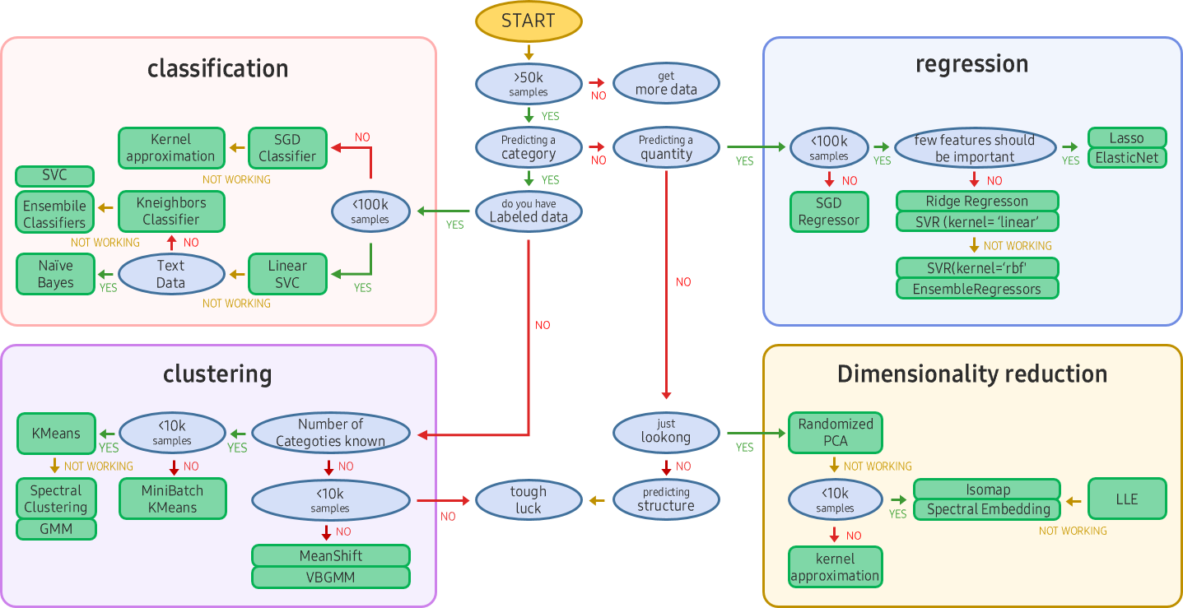
Học có giám sát
Khai phá dữ liệu là sự kết hợp giữa thống kê và học máy (hoặc trí tuệ nhân tạo). Vấn đề được giải quyết bằng học máy phù hợp với vấn đề của khai phá dữ liệu.
Hình bên dưới là một hướng dẫn giải quyết vấn đề với Scikit-learning, một thư viện máy học sử dụng ngôn ngữ Python.
kernel
approximation
Ensemble
Classifiers
labeled data
SVR (kernel=‘linear’)
SVR (kernel=‘rbf’)
number of
categories known
scikit-learn algorithm cheat-sheet
Notes:
Scikit-learn is a machine learning library created with Python.
Sometimes, the most difficult task in solving machine learning problems is to find an estimator that is appropriate to the task.
Various kinds of estimators are suitable for different types of data and problems.
The flow chart above is designed to provide brief guidelines regarding methods to approach to the problem with the estimators to be used for the data.

Slide 22
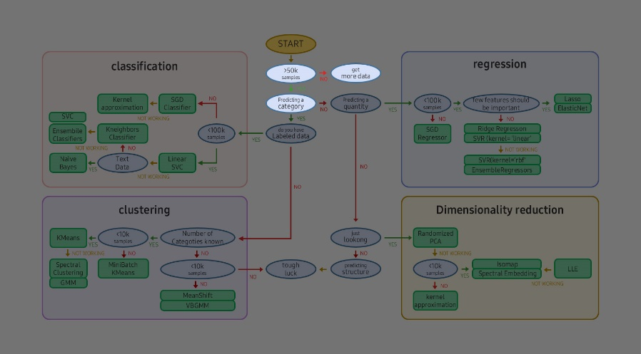
Trong trường hợp thiếu dữ liệu
Nhìn vào hình dưới đây, phân tích dựa trên thống kê là không thể tránh khỏi khi có ít dữ liệu.
Trong thống kê, cần ít nhất 30 để ước lượng các đặc trưng (tham số) của quần thể.
Khi số lượng mẫu tăng lên, chúng sẽ tiến gần hơn đến các tham số của quần thể.
Một số giả định có thể được đưa ra dựa trên khoảng 30 dữ liệu. Giả định ở đây là nếu có hơn 30 mẫu, dữ liệu sẽ tuân theo phân phối chuẩn dựa trên luật số lớn.
Trong khai phá dữ liệu và học máy, một lượng dữ liệu lớn (100.000 trở lên) là cần thiết.
Thu thập thêm dữ liệu
Không
>50 mẫu
CÓ
Phân loại

Slide 23
Học có giám sát
Trong hình dưới đây, có thể thấy rằng nếu có đáp án trong các câu hỏi dự đoán và đáp án đó này thuộc dạng số, thì đó hồi quy. Nếu đáp án đó thuộc dạng phân loại, thì đó là nhóm phân loại.
kernel
approximation
Ensemble
Classifiers
labeled data
SVR (kernel=‘linear’)
SVR (kernel=‘rbf’)
number of
categories known

Slide 24
Các phương pháp và thuật toán chính của Học có giám sát
Loại | Hồi quy (Dự đoán số)
K-Nearest Neighbors | Hồi quy tuyến tính
Hồi quy Logistic | Phân tích hồi quy mở rộng (ex: Hồi quy đa thức, Hồi quy phi tuyến tính, Hồi quy có phạt, ...)
Mạng nơ-ron nhân tạo | Mạng nơ-ron nhân tạo
Cây quyết định | Cây quyết định
Máy Vectơ hỗ trợ (SVM) | Máy Vectơ hỗ trợ (Hồi quy)
Naïve Bayes | PLS (Bình phương tối thiểu một phần)
Phương pháp tập hợp (Rừng ngẫu nhiên, ...) | Phương pháp tập hợp (Rừng ngẫu nhiên, ...)

Slide 25
Tư học (hay Học không giám sát)
Tự học hoặc học không giám sát đề cập đến một hình thức học được thực hiện mà không có thông tin về các biến mục tiêu (hoặc biến phản hồi, biến phụ thuộc, biến mục tiêu và giá trị đầu ra) và chủ yếu được sử dụng cho các vấn đề như mô tả, suy luận đặc trưng và suy luận mẫu.
Nói chung, so với học có giám sát, vốn có mục đích dự đoán rõ ràng và phân biệt, các kỹ thuật tự học có bản chất khai phá dữ liệu mạnh hơn để tìm kiếm thông tin hữu ích hoặc các mẫu mà không có thông tin trước.
kernel
approximation
Ensemble
Classifiers
labeled data
SVR (kernel=‘linear’)
SVR (kernel=‘rbf’)
number of
categories known

Slide 26
Học không giám sát
Học không giám sát: Không có nhãn trong dữ liệu huấn luyện, vì vậy hệ thống phải học mà không cần bất kỳ sự trợ giúp nào.
Các thuật toán học không giám sát quan trọng
Phân nhóm | Trực quan hóa và Giảm kích thước | Học luật kết hợp
K-Means DBSCAN Phân tích phân cụm theo cấp bậc (HCA) Phát hiện bất thường và phát hiện ngoại lệ One-Class SVM Isolation Forest | Phân tích thành phần chính (PCA) Kernel PCA Nhúng tuyến tính cục bộ t-SNE | Apriori Eclat
Notes:
Typical methods of unsupervised learning include clustering, dimension reduction, association rule learning, unsupervised learning artificial neural network (SOM, etc.) and others, and the applicability of unsupervised learning methods is infinite such that the recently highlighted deep learning method also uses unsupervised learning to reduce the dimensions of input features.

Slide 27
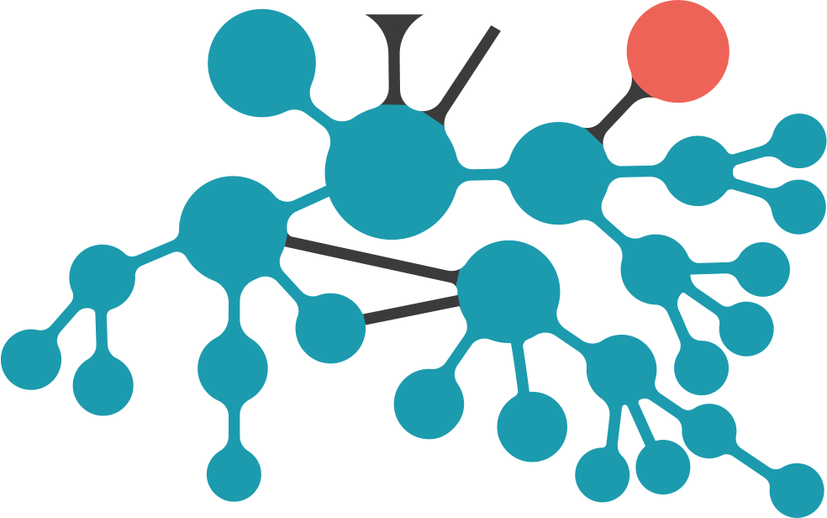
Tư học (hay Học không giám sát)
Các kỹ thuật chính của tự học, hoặc học không giám sát, bao gồm phân cụm, giảm kích thước, phân tích tương quan và mạng thần kinh nhân tạo tự học (SOM, v.v.). Chúng có thể được sử dụng cho các mục đích khác nhau, ví dụ, áp dụng chúng trong học sâu để giảm chiều của các đặc trưng đầu vào.
Dự đoán dữ liệu dạng chuỗi thời gian
Phát hiện bất thường
Mô hình dạng chuỗi thời gian
AR
liên tục
Học không giám sát
Chuỗi Markov
Mô hình biến tiềm ẩn
CRF vô hướng
Thành viên hỗn hợp
Chuỗi Markov ẩn
HMM rời rạc
Giảm kích thước
Chưa hoàn thành
LDS
liên tục
Phân rã
Hoàn thành
Tuyến tính
SLDS
trộn
Phân bổ
Dirichlet ẩn
Trực quan hóa
Phi tuyến tính
Phân tích
Nhân tố
Cơ sở
thưa thớt
NMF
PLSA
PCA

Slide 28


Học hàng loạt và học trực tuyến
Học hàng loạt: Hệ thống không thể học dần dần.
Học trực tuyến: Hệ thống được huấn luyện bằng cách đưa dữ liệu tuần tự từng cái một hoặc theo từng đợt nhỏ gọi là mini-batch.
Xử lý lượng lớn dữ liệu bằng cách học trực tuyến
Ra mắt
많은 양의 데이터
Phân chia thành các phần
Rất nhiều dữ liệu
Nghiên cứu vấn đề
Đào tạo thuật toán học máy trực tuyến
Đánh giá giải pháp
Phân tích lỗi

Slide 29
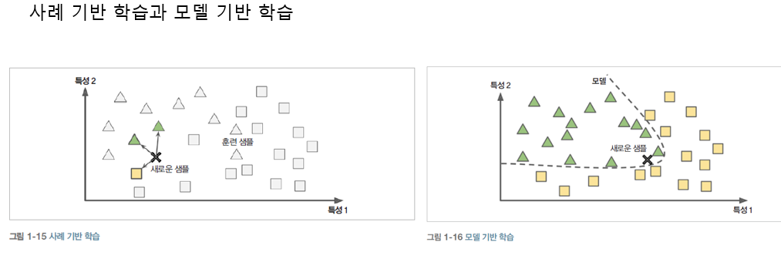
Học tập dựa trên mẫu và Học tập dựa trên mô hình
Học tập dựa trên mẫu: Hệ thống học bằng cách ghi nhớ các mẫu huấn luyện. Nó được khái quát hóa bằng cách so sánh dữ liệu mới và các mẫu đã học bằng cách sử dụng các phép đo tương tự.
Học tập dựa trên mô hình: Hệ thống tạo một mô hình từ các mẫu và sử dụng nó để dự đoán.
Học tập dựa trên sơ thẩm
Học tập dựa trên mô hình
Đặc điểm 2
Đặc điểm 2
Mô hình
Tập huấn mẫu
Mẫu mới
Mẫu mới
Đặc điểm 1
Đặc điểm 1
Notes:
The instance based learning remembers training samples for learning and is generalized by comparing new data and learned samples using similarity measurements.
From the figure above, the new sample will be classified as triangle class, since the majority of similar samples is a triangle.
The model based learning makes a model from many samples and uses it for prediction.

Slide 30
1.
Giới thiệu tổng quan về trí tuệ nhân tạo
1.1. Khái niệm Trí tuệ nhân tạo
1.2. Phân loại và Tập con Trí tuệ nhân tạo
1.3. Khái niệm học máy
1.4. Các ngành liên quan đến học máy
1.5. Các loại và lựa chọn phân tích dữ liệu dựa trên học máy
1.6. Quy trình phân tích dữ liệu dựa trên học máy
1.7. Lý do cần học máy
1.8. Những hạn chế của học máy

Slide 31
Phân tích dữ liệu dựa trên học máy: Kế hoạch và quy trình
Khi thực hiện phân tích dữ liệu dựa trên học máy, quy trình sau đây thường được tuân theo.
01. Tìm hiểu doanh nghiệp và xác định vấn đề
02. Thu thập dữ liệu
03. Tiền xử lý và tìm kiếm dữ liệu
04. Dữ liệu cho tập huấn mô hình
05. Đánh giá hoạt động của mô hình
06. Cải thiện hoạt động của mô hình và ứng dụng trên thị trường

Slide 32

01. Tìm hiểu doanh nghiệp và xác định vấn đề
Ưu tiên hàng đầu trong phân tích dữ liệu dựa trên máy học là xác định vấn đề cần giải quyết.
Xác định vấn đề bằng cách lặp lại quá trình tìm hiểu vấn đề mà bạn đang cố gắng giải quyết, hiểu lĩnh vực kinh doanh và nắm bắt các khái niệm của vấn đề. Thông qua việc liên tục xác định lại vấn đề và tìm giải pháp, sự hiểu biết của bạn về mục đích cụ thể và dữ liệu cần thiết sẽ trở nên rõ ràng.
Ngoài ra, trong quá trình xác định vấn đề và động não tìm các loại dữ liệu cần thiết, điều này sẽ tự nhiên dẫn đến một quy trình ra quyết định tạm thời về việc áp dụng các kỹ thuật học máy nào.

Slide 33
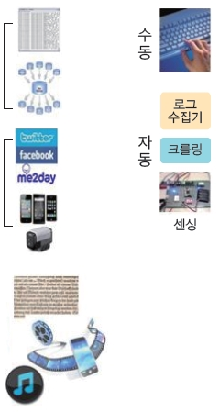
02. Thu thập dữ liệu
Nếu vấn đề phân tích rõ ràng thì phải thu thập các dữ liệu cần thiết cho việc phân tích.
Nếu dữ liệu đã được cung cấp, bạn có thể nghĩ ngay đến cách phân tích phù hợp. Nhưng ngay cả trong những trường hợp đó, dữ liệu bổ sung vẫn có thể được tạo ra. Việc thu thập dữ liệu cần thiết luôn cần được cân nhắc để đảm bảo phân tích chính xác.
Việc trích xuất dữ liệu từ kho lưu trữ dữ liệu nội bộ (kho dữ liệu hoặc siêu thị dữ liệu) thông qua SQL hoặc từ nền tảng dữ liệu lớn dựa trên Hadoop là điều phổ biến. Nhưng trong một số trường hợp, dữ liệu bên ngoài có thể được yêu cầu, vì vậy có thể cần phải thu thập dữ liệu thông qua quét web hoặc API.
Nguồn dữ liệu
Thu thập
Dữ liệu nội bộ
Thủ công
Trình thu thập
nhật ký
Tự động
Thu thập thông
tin trên web
Dữ liệu bên ngoài
Cảm biến
Các phương tiện truyền thông

Slide 34
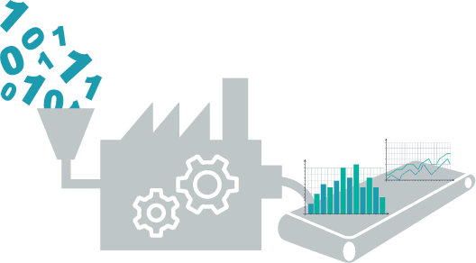
03. Tiền xử lý và tìm kiếm dữ liệu
Sau khi dữ liệu cần thiết được thu thập, chúng sẽ được tiền xử lý và chuyển đổi thành dạng phù hợp để áp dụng học máy. Chất lượng của kết quả phân tích dữ liệu dựa trên học máy phụ thuộc vào các kỹ thuật hoặc thuật toán được sử dụng, nhưng các bước tiền xử lý, chuyển đổi và tìm kiếm dữ liệu là rất quan trọng vì chúng ảnh hưởng đến chất lượng của dữ liệu.
Trên thực tế, giống như hầu hết các phân tích, giai đoạn này có thể nói là giai đoạn tốn nhiều thời gian và công sức nhất trong các quy trình phân tích dữ liệu dựa trên máy học.

Slide 35
03. Tiền xử lý và tìm kiếm dữ liệu
Chuẩn hóa
Biến đổi Z
Chuẩn hóa (Điều chỉnh tỷ lệ đặc trưng)
Lấy mẫu
Lấy mẫu ngẫu nhiên
Lấy mẫu phân tầng
Lấy mẫu cụm
Chuyển đổi
dữ liệu
Phân phối chuẩn
Phép biến đổi log
Phép biến đổi căn bậc hai
Giảm kích thước
Phân tích thành tố
PCA
Phân loại
Rời rạc hóa
Nhị phân hóa
Nén dữ liệu tín hiệu
Biến đổi Fourier
Biến Wavelet

Slide 36
03. Tiền xử lý và tìm kiếm dữ liệu
Phân phối chuẩn
Phép biến đổi log: Nếu dữ liệu đầu vào biểu diễn phân phối của một hàm nghịch đảo, hãy chuyển đổi nó thành phân phối chuẩn bằng cách sử dụng log.
Phép biến đổi căn bậc hai: chuyển đổi dữ liệu phân phối không chuẩn thành phân phối chuẩn bằng cách sử dụng căn bậc hai.
Phân loại
Rời rạc hóa: Phân loại các biến liên tục thành nhiều phần.
Nhị phân hóa: Biến đổi thành biến giả có hai giá trị 0 và 1.
Lấy mẫu
Ngẫu nhiên đơn giản
Lấy mẫu hệ thống
Ngẫu nhiên phân tầng
Lấy mẫu cụm
Lấy mẫu nhiều tầng
Giảm kích thước
Phân tích nhân tố: Tìm nhân tố chung bằng cách tìm biến tiềm năng
Phân tích thành phần chính (PCA)

Slide 37
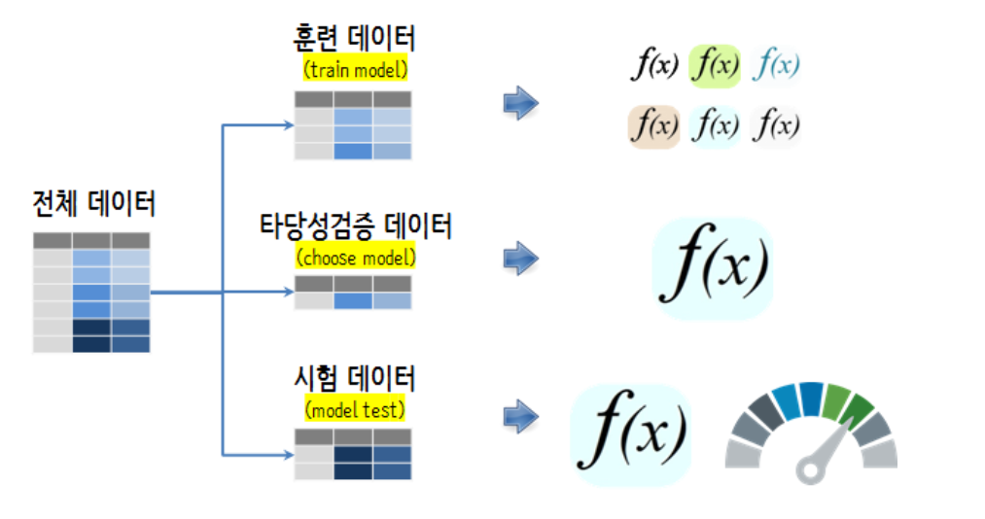
04. Dữ liệu để huấn luyện mô hình
Sau quá trình tìm kiếm và tiền xử lý dữ liệu, bước này học dựa trên dữ liệu bằng các kỹ thuật học máy dự kiến
Trong trường hợp học có giám sát, dữ liệu có thể được chia thành dữ liệu học và dữ liệu xác minh/đánh giá để huấn luyện mô hình. Nếu không, việc huấn luyện mô hình có thể được thực hiện sau khi thiết kế để kiểm tra chéo (cross-validation)
Trong trường hợp tự học (hoặc học không giám sát), đây là quá trình rút ra các mẫu thông qua phân tích thay vì huấn luyện mô hình vì nó không có giá trị mục tiêu.
Huấn luyện mô hình
Toàn bộ dữ liệu
Chọn mô hình
Thử nghiệm mô hình
Notes:
[Reference Source]
https://statkclee.github.io/ml/ml-model-selection.html

Slide 38
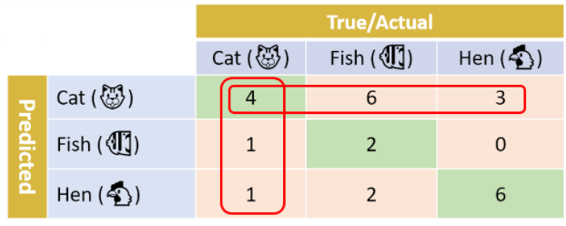



05. Đánh giá hiệu suất của mô hình
Nhìn chung, các mô hình học máy có xu hướng tạo ra kết quả thiên lệch theo dữ liệu huấn luyện. Do đó, các thuật toán học máy sử dụng bộ dữ liệu đánh giá để đánh giá độ chính xác của mô hình.
Trong trường hợp tự học, thường không có tập dữ liệu đánh giá. Thay vì kiểm tra chéo, hiệu suất được đánh giá bằng cách tập trung vào khả năng diễn giải của số liệu thống kê hoặc quy tắc thu được từ quá trình phân tích.
Đúng/Thực tế
Mèo
Cá
Gà
Mèo
4
6
3
Cá
1
2
0
Dự đoán
Gà
1
2
6
https://towardsdatascience.com/multi-class-metrics-made-simple-prat-i-precision-and-recall-9250280bddc2
Notes:
[Reference Source]
https://towardsdatascience.com/multi-class-metrics-made-simple-prat-i-precision-and-recall-9250280bddc2

Slide 39

06. Cải thiện hiệu suất của mô hình và tính ứng dụng trên thị trường
Một quá trình phân tích học máy đơn lẻ hiếm khi được giải quyết chỉ qua một lần thử. Hiệu suất của mô hình được cải thiện bằng cách liên tục thay đổi các tham số mô hình và phương pháp dự đoán.
Để so sánh hiệu suất với các thuật toán ban đầu, các thuật toán khác đôi khi được áp dụng.
Đánh giá hiệu suất mô hình: Đánh giá về mức độ hài lòng của hiệu suất mô hình có thể khác nhau tùy thuộc vào vấn đề hoặc lĩnh vực kinh doanh cần phân tích. Trong mọi trường hợp, không có tiêu chí tuyệt đối để đánh giá rằng hiệu suất của mô hình đã được cải thiện đầy đủ.
Cải thiện hiệu suất của mô hình: Các nhà phân tích cần so sánh và áp dụng các thuật toán khác nhau, thay đổi các tham số và phương pháp ước tính ngay cả trong cùng một thuật toán và tìm cách cải thiện hiệu suất của mô hình cho đến khi chúng được đánh giá là đạt yêu cầu.
Áp dụng mô hình đã hài lòng vào thị trường: Nếu kết quả thu được đạt yêu cầu sau bước này, mô hình có thể được áp dụng vào vấn đề kinh doanh dự định ban đầu. Trong một số trường hợp, công việc phát triển bổ sung cho phép tự động hóa hoặc liên kết hệ thống có thể được yêu cầu.

Slide 40
1.
Giới thiệu tổng quan về trí tuệ nhân tạo
1.1. Khái niệm Trí tuệ nhân tạo
1.2. Phân loại và Tập con Trí tuệ nhân tạo
1.3. Khái niệm học máy
1.4. Các ngành liên quan đến học máy
1.5. Các loại và lựa chọn phân tích dữ liệu dựa trên học máy
1.6. Quy trình phân tích dữ liệu dựa trên học máy
1.7. Lý do cần học máy
1.8. Những hạn chế của học máy

Slide 41
Lý do cần học máy
Tại sao cần sử dụng học máy?
Khi xây dựng bộ lọc thư rác với các kỹ thuật lập trình truyền thống, các quy tắc trở nên dài và phức tạp, khiến việc duy trì chúng trở nên rất khó khăn. Thay vì vậy, các kỹ thuật học máy sẽ phát hiện các mẫu (patterns) xuất hiện thường xuyên hơn trong các thư rác so với thư thông thường. Chúng sẽ tự động tìm hiểu những từ và cụm từ nào là tiêu chí tốt để đánh giá thư rác.
Học máy phù hợp với các lĩnh vực quá phức tạp hoặc không có thuật toán nào theo cách truyền thống đã biết có thể giải quyết (ví dụ: nhận dạng giọng nói).
Cách tiếp cận truyền thống
Triển khai
Nghiên cứu vấn đề
Thiết lập quy tắc
Đánh giá giải pháp
Phân tích lỗi

Slide 42
Ưu điểm của học máy
Vấn đề: Các giải pháp hiện tại yêu cầu nhiều quy tắc và điều chỉnh thủ công. Học máy: Một mô hình học máy có thể đơn giản hóa mã lệnh và tăng hiệu suất so với các phương pháp truyền thống.
Vấn đề: Các vấn đề phức tạp không có giải pháp theo cách truyền thống. Học máy: Các giải pháp có thể được tìm thấy bằng các kỹ thuật máy học tốt nhất.
Môi trường linh hoạt: Hệ thống máy học có thể thích nghi với dữ liệu mới.
Có được cái nhìn sâu sắc từ các vấn đề phức tạp và lượng lớn dữ liệu.
Cách tiếp cận học máy
Dữ liệu
Triển khai
Nghiên cứu vấn đề
Huấn luyện thuật toán học máy
Đánh giá giải pháp
Phân tích lỗi

Slide 43
1.
Giới thiệu tổng quan về trí tuệ nhân tạo
1.1. Khái niệm Trí tuệ nhân tạo
1.2. Phân loại và Tập con Trí tuệ nhân tạo
1.3. Khái niệm học máy
1.4. Các ngành liên quan đến học máy
1.5. Các loại và lựa chọn phân tích dữ liệu dựa trên học máy
1.6. Quy trình phân tích dữ liệu dựa trên học máy
1.7. Lý do cần học máy
1.8. Những hạn chế của học máy

Slide 44
Những hạn chế của học máy
Dữ liệu huấn luyện không đủ
Hầu hết các thuật toán học máy đều yêu cầu nhiều dữ liệu để hoạt động tốt.
Ngay cả trong những vấn đề rất đơn giản, cũng cần hàng nghìn dữ liệu và có thể cần hàng triệu cho các vấn đề phức tạp như nhận dạng hình ảnh hoặc giọng nói (Trong trường hợp bạn không thể sử dụng lại một mô hình đã được tạo).
Vì việc thu thập dữ liệu huấn luyện bổ sung không phải lúc nào cũng dễ dàng hoặc rẻ, nên thiết kế hoặc lựa chọn thuật toán tốt vẫn không thể bị bỏ qua.
60000
MNIST
Cơ sở dữ liệu hiếm trong một không gian rộng lớn

Slide 45
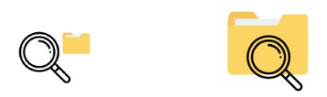
Dữ liệu huấn luyện không có đại diện
Lấy mẫu nhiễu: dữ liệu ngẫu nhiên không có đại diện do tình cờ
Mẫu bị thiên kiến: các mẫu rất lớn không có đại diện nếu phương pháp lấy mẫu sai
Lẫy mẫu nhiễu
Mẫu bị thiên kiến

Slide 46
Dữ liệu chất lượng thấp
Nếu dữ liệu huấn luyện chứa đầy lỗi, ngoại lệ và nhiễu, hệ thống học máy sẽ không hoạt động tốt vì khó tìm thấy các mẫu (patterns) tiềm ẩn.
Khi cần làm sạch dữ liệu: Nếu rõ ràng rằng một số mẫu là ngoại lệ, tốt hơn là xóa bỏ hoặc sửa chúng

Slide 47
Những đặc trưng không phù hợp
Hệ thống chỉ có thể học khi các đặc trưng và những yếu tố liên quan đến dữ liệu huấn luyện là đầy đủ.
Một yếu tố quan trọng trong một dự án học máy thành công là tìm ra đặc trưng tốt để sử dụng cho việc huấn luyện, được gọi là kỹ thuật đặc trưng (feature engineering).
Lựa chọn đặc trưng: chọn đặc trưng hữu ích nhất để huấn luyện.
Trích xuất đặc trưng: Kết hợp các đặc trưng tạo ra các đặc trưng hữu ích hơn (giảm kích thước).

Slide 48
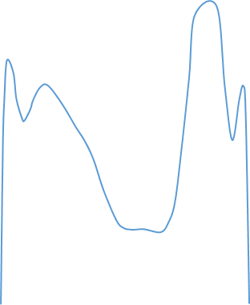



Quá khớp với dữ liệu huấn luyện
Chính quy hóa (Regularization): Đặt các ràng buộc vào mô hình để đơn giản hóa mô hình và giảm nguy cơ quá khớp (overfitting).
Biểu đồ dự đoán không chính xác do hiện tượng quá khớp

Slide 49


Thiếu khớp dữ liệu huấn luyện
Chọn một mô hình mạnh mẽ hơn với nhiều tham số mô hình hơn.
Cung cấp các đặc trưng tốt hơn trong việc học thuật toán (feature engineering).
Giảm các ràng buộc của mô hình (giảm các siêu tham số quy định).

Slide 50
2.
Học máy và Học sâu

Slide 51




Các loại và lựa chọn phân tích dữ liệu dựa trên học máy
Học máy và Học sâu
Quy trình học máy
Dữ liệu
huấn luyện
Trích xuất
đặc trưng
Học máy
Mô hình phân loại
Dữ liệu kiểm tra
Mèo
Chó
Vẹt
Mèo
HÌNH ẢNH
ĐẶC TRƯNG
HỌC MÁY
ĐỐI TƯỢNG LÀ GÌ
MathWorks
Notes:
In standard machine learning methodology, a user prepares for training data set and extracts relevant features such as edges and corners to train the model.
Then, the model references the features to classify new objects. This is an example of object recognition and how computers distinguish cats and dogs with a significant level of accuracy.
[Reference Source]
Machine Learning & Deep Learning Video https://www.youtube.com/watch?v=-SgkLEuhfbg&feature=youtu.be

Slide 52



Học máy và Học sâu
Quy trình học sâu
Nơ-ron
Phương trình toán học lớn
Cat
Mạng nơ-ron ban đầu được truyền cảm hứng từ bộ não người, những thông tin chi tiết về cách thức hoạt động của các mạng nơ-ron gần như không liên quan đến cách thức hoạt động của não bộ sinh học.
Mạng nơ-ron (nhân tạo)
MathWorks, Coursera
Notes:
On the other hand, in deep learning, a user does not need to extract features to feed images into the model, and rather inputs images themselves directly into the deep learning model.
Deep learning model basically consist of ARTIFICIAL NEURAL NETWORK algorithm which learns by itself to predict the object. Deep learning is a subtype of machine learning and usually more complex than machine learning techniques. The key difference between machine learning and deep learning is whether the model uses ARTIFICIAL NEURAL NETWORK or not. [Reference Source]
Definition of Deep learning https://en.wikipedia.org/wiki/Deep_learning

Slide 53
2. Học máy và học sâu
Điểm khác biệt giữa máy học và học sâu là gì?
Máy học (ML) là môn khoa học đào tạo một hệ thống hoặc chương trình máy tính để thực hiện các tác vụ mà không cần hướng dẫn cụ thể.
Các hệ thống máy tính sử dụng thuật toán ML để xử lý khối lượng lớn dữ liệu, xác định các khuôn mẫu dữ liệu và dự đoán kết quả chính xác cho các tình huống mới hoặc không xác định.
Học sâu là một tập con của ML sử dụng các cấu trúc thuật toán cụ thể, gọi là mạng nơ-ron, được lập mô hình theo bộ não con người. Các phương pháp học sâu cố gắng tự động hóa các tác vụ phức tạp hơn và thường đòi hỏi trí tuệ của con người. Ví dụ như, bạn có thể sử dụng học sâu để mô tả hình ảnh, dịch tài liệu hoặc chép lại tệp âm thanh thành văn bản.

Slide 54
2. Học máy và học sâu
Điểm tương đồng giữa máy học và học sâu là gì?
Bạn có thể sử dụng cả máy học (ML) và học sâu để xác định các mẫu hình trong dữ liệu. Cả hai đều dựa vào tập dữ liệu để đào tạo các thuật toán dựa trên các mô hình toán học phức tạp. Trong quá trình đào tạo, các thuật toán phát hiện ra mối tương quan giữa đầu ra và đầu vào đã xác định. Sau đó các mô hình có thể tự động tạo ra hoặc dự đoán đầu ra dựa trên đầu vào không xác định. Không giống như lập trình truyền thống, quá trình học cũng tự động với sự can thiệp của con người ở mức tối thiểu.
Dưới đây là những điểm tương đồng khác giữa ML và học sâu.
Kỹ thuật trí tuệ nhân tạo
Cả ML và học sâu đều là tập con của khoa học dữ liệu và trí tuệ nhân tạo (AI). Cả hai đều có thể hoàn thành các tác vụ tính toán phức tạp mà đòi hỏi nhiều thời gian và nguồn lực để đạt được kết quả thông qua các kỹ thuật lập trình truyền thống.
Cơ sở thống kê
Cả học sâu và ML đều sử dụng các phương pháp thống kê để đào tạo các thuật toán của chúng bằng các tập dữ liệu. Những kỹ thuật này bao gồm phân tích hồi quy, cây quyết định, đại số tuyến tính và giải tích. Các chuyên gia ML và chuyên gia học sâu đều hiểu rõ số liệu thống kê.

Slide 55
2. Học máy và học sâu
Tập dữ liệu lớn
Cả ML và học sâu đều yêu cầu các tập dữ liệu đào tạo chất lượng lớn để đưa ra dự đoán chính xác hơn. Ví dụ, mô hình ML yêu cầu khoảng 50–100 điểm dữ liệu cho mỗi tính năng, trong khi mô hình học sâu bắt đầu từ hàng nghìn điểm dữ liệu cho mỗi tính năng.
Các ứng dụng đa dạng và khác nhau
Các giải pháp học sâu và ML giải quyết các vấn đề phức tạp trên tất cả các ngành công nghiệp và ứng dụng. Sẽ mất nhiều thời gian hơn đáng kể để tối ưu hóa hoặc giải quyết các loại vấn đề này nếu bạn sử dụng các phương pháp lập trình truyền thống và thống kê.
Yêu cầu về năng lực tính toán
Để đào tạo và chạy các thuật toán ML đòi hỏi năng lực tính toán đáng kể và các yêu cầu tính toán thậm chí còn cao hơn đối với học sâu do mức độ phức tạp của nó tăng lên. Tình trạng khả dụng của cả hai loại giải pháp phục vụ mục đích sử dụng cá nhân bây giờ có thể nhờ những tiến bộ gần đây về nâng cao năng lực tính toán và nguồn lực đám mây.
Cải thiện dần
Khi các giải pháp ML và học sâu tiếp nhận nhiều dữ liệu hơn, chúng trở nên chính xác hơn khi nhận dạng mẫu hình. Khi dữ liệu nhập liệu được thêm vào hệ thống, hệ thống sẽ cải thiện bằng cách sử dụng làm điểm dữ liệu để đào tạo.

Slide 56
2. Học máy và học sâu
Những hạn chế nào của máy học dẫn đến sự phát triển của học sâu?
Máy học truyền thống (ML) đòi hỏi sự tương tác đáng kể của con người thông qua thiết kế tính năng để tạo ra kết quả. Ví dụ, nếu bạn đang đào tạo một mô hình ML để phân loại hình ảnh của mèo và chó, bạn phải định cấu hình nó theo cách thủ công để nhận ra các tính năng như hình dạng mắt, hình dạng đuôi, hình dạng tai, đường viền mũi, v.v.
Vì mục tiêu của ML là giảm mức độ can thiệp của con người nên các kỹ thuật học sâu loại bỏ nhu cầu cần con người dán nhãn dữ liệu ở từng bước.
Mặc dù kỹ thuật học sâu đã tồn tại nhiều thập kỷ qua nhưng phải đến đầu thập niên 2000, các nhà khoa học như Yann LeCun, Yoshua Bengio và Geoffrey Hinton mới khám phá lĩnh vực này chi tiết hơn. Mặc dù các nhà khoa học đã nâng cao kỹ thuật học sâu nhưng các tập dữ liệu lớn và phức tạp bị hạn chế trong giai đoạn này và khả năng xử lý cần thiết để đào tạo các mô hình rất tốn kém. Trong 20 năm qua, những điều kiện này đã được cải thiện và kỹ thuật học sâu hiện nay khả thi về mặt thương mại.

Slide 57
2. Học máy và học sâu
Những điểm khác biệt chính giữa máy học và học sâu
Học sâu là một lĩnh vực “con” của máy học (ML). Bạn có thể nghĩ về nó như một kỹ thuật ML tiên tiến. Mỗi loại đều có nhiều ứng dụng khác nhau. Tuy nhiên, các giải pháp học sâu đòi hỏi nhiều tài nguyên hơn—tập dữ liệu lớn hơn, yêu cầu cơ sở hạ tầng và chi phí sau này.
Dưới đây là những điểm khác biệt khác giữa ML và học sâu.
Các trường hợp sử dụng dự định
Quyết định sử dụng ML hoặc học sâu phụ thuộc vào loại dữ liệu mà bạn cần xử lý. ML xác định các mẫu từ dữ liệu có cấu trúc, chẳng hạn như hệ thống phân loại và đề xuất. Ví dụ, một công ty có thể sử dụng ML để dự đoán khi nào khách hàng sẽ hủy đăng ký dựa trên dữ liệu của khách hàng trước đó.
Mặt khác, các giải pháp học sâu phù hợp hơn đối với dữ liệu không có cấu trúc, trong đó cần có mức độ trừu tượng cao để trích xuất các tính năng. Các tác vụ cho học sâu bao gồm phân loại hình ảnh và xử lý ngôn ngữ tự nhiên, trong đó cần xác định các mối quan hệ phức tạp giữa các đối tượng dữ liệu. Ví dụ, giải pháp học sâu có thể phân tích các nội dung được đề cập trên mạng xã hội để xác định cảm xúc của người dùng.

Slide 58
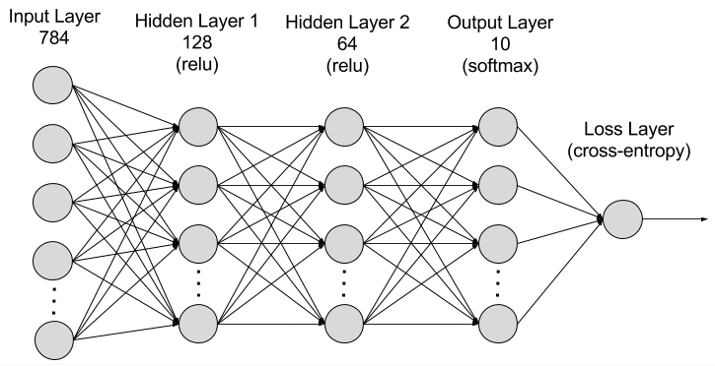
2. Học máy và học sâu
Cách tiếp cận giải quyết sự cố
ML truyền thống thường đòi hỏi thiết kế tính năng, trong đó con người tự chọn và trích xuất các tính năng từ dữ liệu thô và gán trọng số cho chúng. Ngược lại, các giải pháp học sâu thực hiện thiết kế tính năng với sự can thiệp tối thiểu của con người.
Kiến trúc mạng nơ-ron của học sâu phức tạp hơn theo thiết kế. Cách thức mà các giải pháp học sâu học được mô phỏng theo cách thức hoạt động của não người, với các tế bào nơ-ron được biểu diễn bởi các nút. Mạng nơ-ron học sâu bao gồm ba hoặc nhiều lớp nút, bao gồm các nút lớp đầu vào và đầu ra.

Slide 59
2. Học máy và học sâu
Cách tiếp cận giải quyết sự cố
Trong học sâu, mỗi nút trong mạng nơ-ron tự động gán trọng số cho mỗi tính năng. Thông tin truyền qua mạng theo hướng chuyển tiếp từ đầu vào đến đầu ra. Sự khác biệt giữa đầu ra dự đoán và đầu ra thực tế sau đó được tính toán. Và lỗi này được truyền ngược qua mạng để điều chỉnh trọng số của các nơ-ron.
Vì quá trình gán trọng số tự động, độ sâu của các cấp độ kiến trúc và các kỹ thuật được sử dụng, một mô hình được yêu cầu để giải quyết nhiều hoạt động hơn trong học sâu so với trong ML.
Phương pháp đào tạo
ML có bốn phương pháp đào tạo chính: học có giám sát, học không có giám sát, học bán giám sát và học tăng cường. Các phương pháp đào tạo khác bao gồm học chuyển đổi và học tự giám sát.
Ngược lại, các thuật toán học sâu sử dụng một số loại phương pháp đào tạo phức tạp hơn. Chúng bao gồm các mạng nơ-ron phức tạp, mạng nơ-ron hồi quy, mạng đối nghịch sinh và bộ mã hóa tự động.
Hiệu năng
Cả ML và học sâu đều có các trường hợp sử dụng cụ thể mà chúng phát huy khả năng tốt hơn so với các trường hợp khác.
Đối với các tác vụ đơn giản hơn như xác định thư rác đến mới, ML phù hợp và thường sẽ vượt trội hơn các giải pháp học sâu. Đối với các tác vụ phức tạp hơn như nhận dạng hình ảnh chẩn đoán y tế, các giải pháp học sâu phát huy hiệu quả hơn so với các giải pháp ML vì chúng có thể xác định những bất thường không nhìn thấy được bằng mắt người.

Slide 60
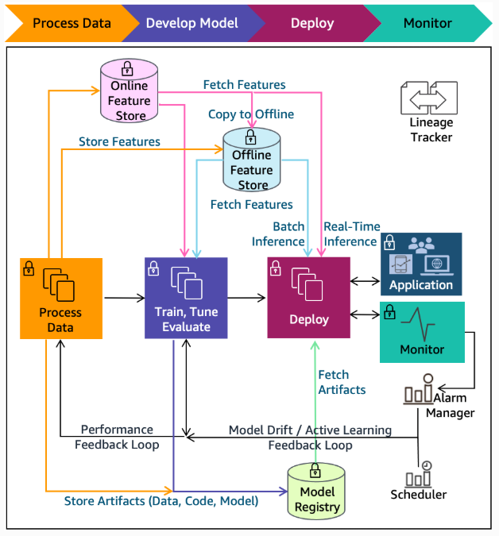
2. Học máy và học sâu
Sự tham gia của con người
Cả hai giải pháp ML và học sâu đều cần con người tham gia đáng kể vào quá trình thao tác. Một người phải tìm ra vấn đề, chuẩn bị dữ liệu, chọn và đào tạo mô hình, sau đó đánh giá, tối ưu hóa và triển khai giải pháp.
Mô hình ML có thể dễ dàng hơn để mọi người có thể diễn giải, vì chúng bắt nguồn từ các mô hình toán học đơn giản hơn, chẳng hạn như cây quyết định.
Ngược lại, các mô hình học sâu mất một khoảng thời gian đáng kể để có người phân tích chi tiết, vì các mô hình phức tạp về mặt toán học. Điều đó có nghĩa là cách học của các mạng nơ-ron sẽ không cần có người gắn nhãn dữ liệu. Bạn có thể giảm thêm mức độ tham gia của con người bằng cách chọn các mô hình và nền tảng được đào tạo trước.

Slide 61
2. Học máy và học sâu
Yêu cầu về cơ sở hạ tầng
Vì có độ phức tạp cao hơn và yêu cầu các tập dữ liệu lớn hơn nên các mô hình học sâu đòi hỏi lưu trữ nhiều hơn và khả năng tính toán cao hơn so với các mô hình ML. Mặc dù dữ liệu ML và mô hình có thể chạy trên một phiên bản đơn hoặc cụm máy chủ nhưng mô hình học sâu thường đòi hỏi các cụm hiệu suất cao và cơ sở hạ tầng đáng kể khác.
Các yêu cầu về cơ sở hạ tầng cho các giải pháp học sâu có thể dẫn đến chi phí cao hơn đáng kể so với ML. Cơ sở hạ tầng tại chỗ có thể không thực tế hoặc không tiết kiệm chi phí khi chạy các giải pháp học sâu. Bạn có thể sử dụng cơ sở hạ tầng mở rộng và các dịch vụ học sâu được quản trị đầy đủ để kiểm soát chi phí.

Slide 62
2. Học máy và học sâu
Tóm tắt điểm khác nhau: Máy học so với Học sâu
 | Máy học | Học sâu
Đó là gì? | ML là một phương pháp trí tuệ nhân tạo (AI). Không phải tất cả ML đều là học sâu. | Học sâu là phương pháp ML tiên tiến. Tất cả học sâu là ML.
Trường hợp sử dụng phù hợp nhất | ML là tùy chọn tốt nhất cho các tác vụ được xác định rõ ràng với dữ liệu có cấu trúc và được dán nhãn. | Học sâu là tùy chọn tốt nhất để thực hiện các tác vụ phức tạp đòi hỏi máy móc phải hiểu được dữ liệu không có cấu trúc.
Cách tiếp cận giải quyết sự cố | ML giải quyết các sự cố thông qua thống kê và toán học. | Học sâu kết hợp thống kê và toán học với kiến trúc mạng nơ-ron.
Đào tạo | Bạn phải tự chọn và trích xuất các đối tượng từ dữ liệu thô và gán trọng số để huấn luyện một mô hình ML. | Các mô hình học sâu có thể tự học bằng cách sử dụng phản hồi từ các lỗi đã xác định.
Tài nguyên cần thiết | ML ít phức tạp hơn và có khối lượng dữ liệu thấp hơn. | Học sâu phức tạp hơn với khối lượng dữ liệu rất cao.

Slide 63
3.
Xây dựng bộ não nhân tạo dựa trên Google Teachable Machine

Slide 64

3. Xây dựng bộ não nhân tạo dựa trên Google Teachable Machine
Giới thiệu Google Teachable Machine
Google Teachable Machine là một công cụ trực tuyến do Google phát triển nhằm hỗ trợ người dùng xây dựng các mô hình trí tuệ nhân tạo một cách dễ dàng mà không cần kiến thức lập trình chuyên sâu.Nền tảng này cho phép người dùng huấn luyện các mô hình học máy trực tiếp trên trình duyệt bằng cách cung cấp dữ liệu mẫu. Sau khi huấn luyện, mô hình có thể nhận dạng hình ảnh, âm thanh hoặc cử chỉ.Teachable Machine được sử dụng phổ biến trong giáo dục, nghiên cứu và các dự án AI cơ bản.

Slide 65
3. Xây dựng bộ não nhân tạo dựa trên Google Teachable Machine
Các loại mô hình trong Teachable Machine
Google Teachable Machine hỗ trợ ba loại mô hình học máy chính.
Image Project: Dùng để nhận dạng và phân loại hình ảnh từ webcam hoặc dữ liệu ảnh.
Audio Project: Dùng để nhận dạng âm thanh hoặc giọng nói.
Pose Project:Dùng để nhận dạng cử chỉ cơ thể thông qua camera.
Các mô hình này đều được xây dựng dựa trên các kỹ thuật học sâu (Deep Learning).
Quy trình xây dựng mô hình AI
Quy trình tạo mô hình trong Teachable Machine gồm các bước chính.
Thu thập dữ liệu: Người dùng cung cấp hình ảnh, âm thanh hoặc cử chỉ cho từng lớp dữ liệu.
Huấn luyện mô hình: Hệ thống sử dụng thuật toán học máy để học các đặc trưng của dữ liệu.
Kiểm tra mô hình: Dữ liệu mới được đưa vào để kiểm tra độ chính xác của mô hình.
Xuất mô hình:Mô hình sau khi huấn luyện có thể được xuất ra để sử dụng trong các ứng dụng khác.

Slide 66
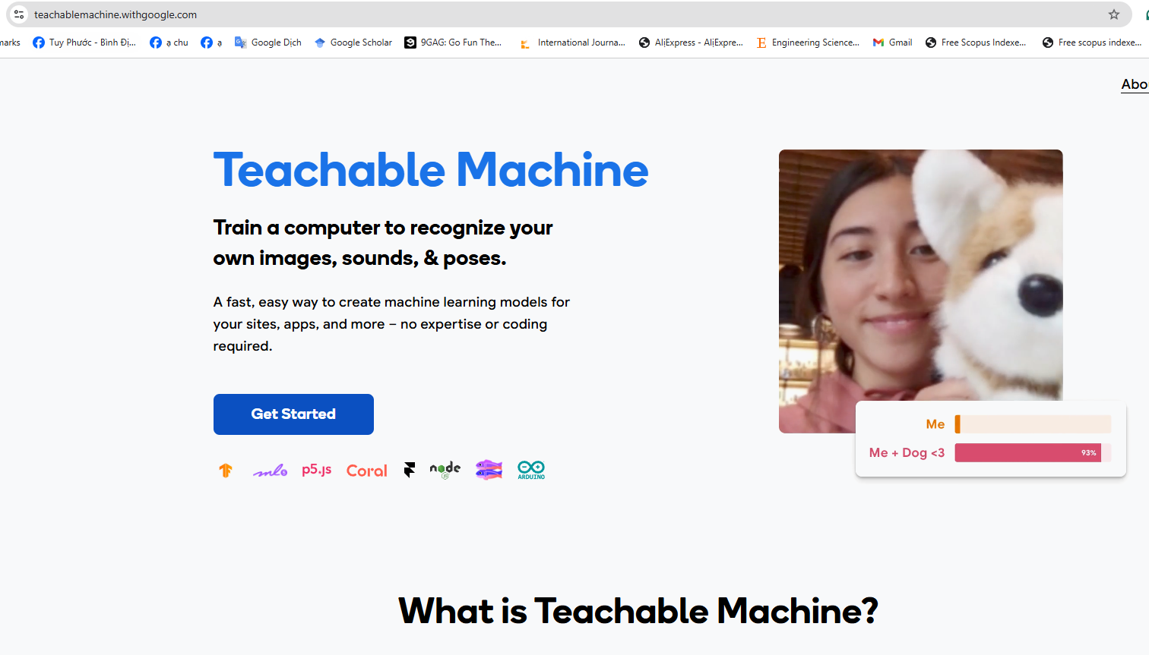
3. Xây dựng bộ não nhân tạo dựa trên Google Teachable Machine
.

Slide 67
3. Xây dựng bộ não nhân tạo dựa trên Google Teachable Machine
Ứng dụng của Teachable Machine
Teachable Machine có nhiều ứng dụng trong thực tế.
Nhận dạng vật thể hoặc khuôn mặt Phân loại rác thông minh trong các hệ thống IoT Nhận dạng cử chỉ để điều khiển robot Hệ thống nhận dạng âm thanh hoặc giọng nói Ứng dụng học tập về trí tuệ nhân tạo.
Nhờ giao diện đơn giản, công cụ này giúp người học nhanh chóng hiểu cách hoạt động của hệ thống AI.
Ưu điểm và hạn chế
Ưu điểm
Dễ sử dụng và không yêu cầu kỹ năng lập trình Huấn luyện mô hình nhanh ngay trên trình duyệt Cho phép xuất mô hình sang nhiều nền tảng khác nhau.
Hạn chế
Phụ thuộc vào chất lượng dữ liệu huấn luyện Không phù hợp cho các mô hình AI phức tạp Độ chính xác có thể giảm khi dữ liệu không đa dạng.

Slide 68
3. Xây dựng bộ não nhân tạo dựa trên Google Teachable Machine
Khái quát công cụ
Google Teachable Machine là một nền tảng dựa trên trình duyệt, cho phép người dùng xây dựng các mô hình học máy cơ bản mà không yêu cầu kiến thức lập trình chuyên sâu.
Công cụ này hỗ trợ ba dạng bài toán chính:
Nhận dạng hình ảnh (Image Classification)
Nhận dạng âm thanh (Audio Classification)
Nhận dạng tư thế (Pose Estimation)
Điểm đáng chú ý là toàn bộ quy trình — từ thu thập dữ liệu, huấn luyện đến kiểm thử — đều được thực hiện trực tiếp trên giao diện web.

Slide 69
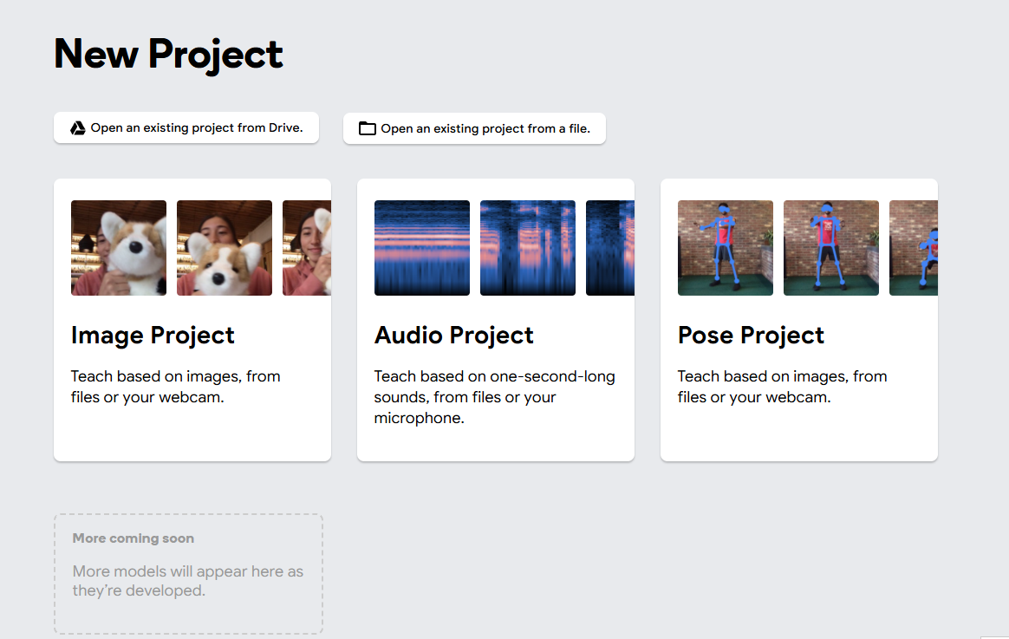
3. Xây dựng bộ não nhân tạo dựa trên Google Teachable Machine
Khái quát công cụ

Slide 70
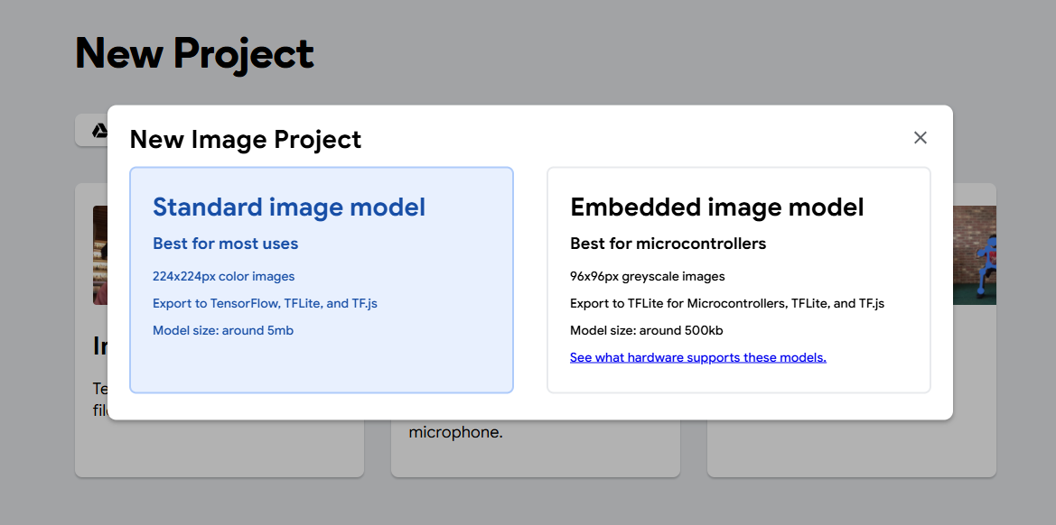
3. Xây dựng bộ não nhân tạo dựa trên Google Teachable Machine
Quy trình hoạt động (mang tính mô hình hóa)
Quy trình sử dụng có thể được khái quát thành ba bước:
Thu thập dữ liệu (Data Acquisition) Người dùng cung cấp dữ liệu thông qua webcam hoặc microphone.
Huấn luyện mô hình (Model Training) Hệ thống sử dụng các kỹ thuật học máy đã được tối ưu hóa sẵn để xây dựng mô hình phân loại.
Triển khai (Deployment) Mô hình có thể được xuất dưới dạng TensorFlow.js để tích hợp vào các ứng dụng web hoặc hệ thống nhúng.

Slide 71
3. Xây dựng bộ não nhân tạo dựa trên Google Teachable Machine
Giá trị trong đào tạo và nghiên cứu
Từ góc độ học thuật, công cụ này mang lại một số lợi ích đáng chú ý:
Giảm rào cản tiếp cận học máy Sinh viên có thể tập trung vào bản chất của bài toán (dữ liệu, đặc trưng, phân loại) thay vì phụ thuộc vào kỹ thuật lập trình phức tạp.
Tăng tính trực quan trong giảng dạy Quá trình huấn luyện và kiểm thử diễn ra theo thời gian thực, giúp minh họa rõ ràng cách mô hình học từ dữ liệu.
Hỗ trợ phát triển nguyên mẫu nhanh (Rapid Prototyping) Phù hợp cho các bài tập lớn, đồ án môn học hoặc các dự án thử nghiệm ban đầu.

Slide 72
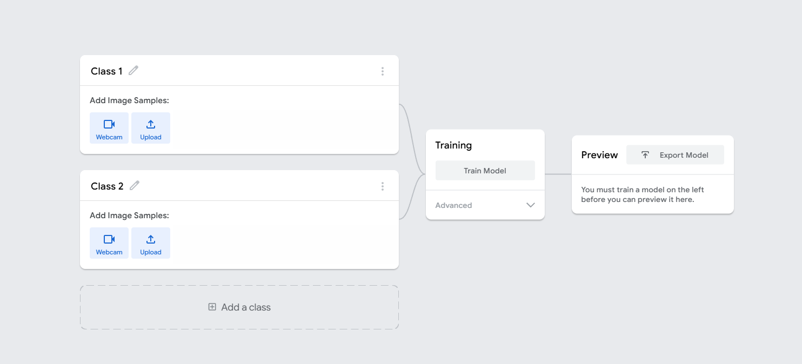
3. Xây dựng bộ não nhân tạo dựa trên Google Teachable Machine
Giá trị trong đào tạo và nghiên cứu

Slide 73
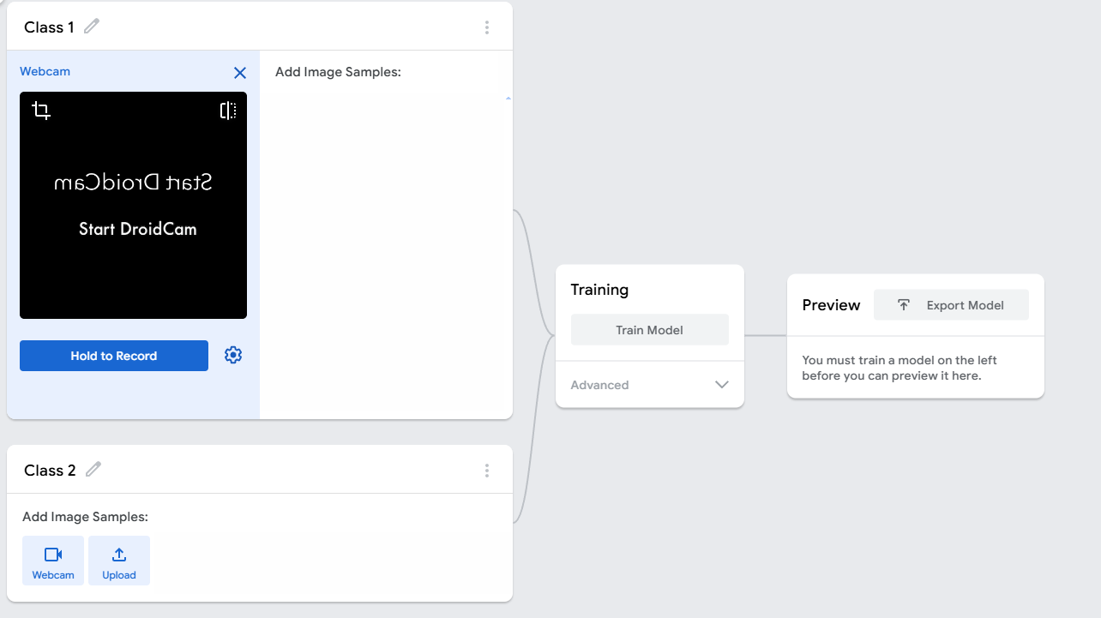
3. Xây dựng bộ não nhân tạo dựa trên Google Teachable Machine
Giá trị trong đào tạo và nghiên cứu

Slide 74
3. Xây dựng bộ não nhân tạo dựa trên Google Teachable Machine
Khả năng tích hợp hệ thống
Một ưu điểm quan trọng là khả năng kết nối với các nền tảng khác, ví dụ:
Tích hợp vào ứng dụng web thông qua TensorFlow.js
Kết nối với các hệ thống IoT như ESP32
Giao tiếp với nền tảng đám mây như Adafruit IO để điều khiển thiết bị
Điều này mở ra khả năng xây dựng các hệ thống:
Nhận diện hành vi người dùng
Điều khiển thiết bị thông minh
Giám sát môi trường theo thời gian thực

Slide 75
4.
Các nền tảng hiện thực tối ưu cho Google Teachable Machine

Slide 76
4. Các nền tảng hiện thực tối ưu cho Google Teachable Machine
Khi xây dựng mô hình bằng Google Teachable Machine, bước quan trọng tiếp theo là triển khai — tức đưa mô hình vào một môi trường cụ thể để nó hoạt động trong thực tế.
Việc lựa chọn nền tảng triển khai phù hợp sẽ ảnh hưởng trực tiếp đến:
Hiệu năng hệ thống
Khả năng mở rộng
Mức độ dễ sử dụng
Tính thực tiễn của ứng dụng

Slide 77
4. Các nền tảng hiện thực tối ưu cho Google Teachable Machine
Nền tảng Web (TensorFlow.js) – Cách tiếp cận trực quan và nhanh nhất
Bản chất của nền tảng
Sau khi huấn luyện, Teachable Machine cho phép xuất mô hình dưới dạng TensorFlow.js, tức là mô hình có thể chạy trực tiếp bằng JavaScript trong trình duyệt web.
Điều này có nghĩa là:
Không cần cài phần mềm
Không cần server backend
Không cần GPU chuyên dụng
Toàn bộ quá trình suy luận (inference) diễn ra ngay trên máy người dùng.

Slide 78
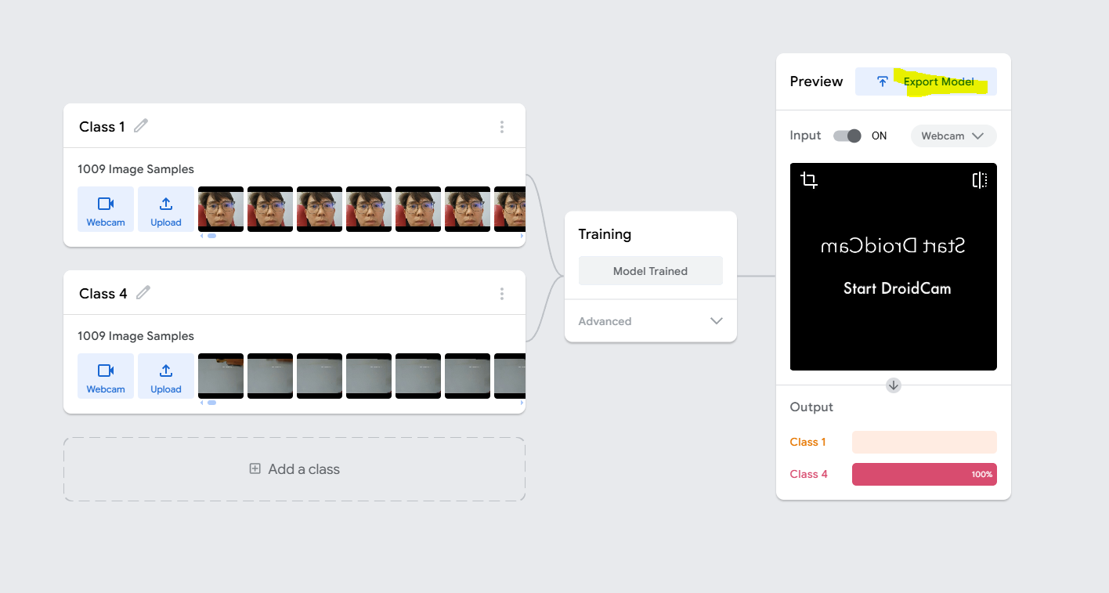
4. Các nền tảng hiện thực tối ưu cho Google Teachable Machine
Nền tảng Web (TensorFlow.js) – Cách tiếp cận trực quan và nhanh nhất

Slide 79
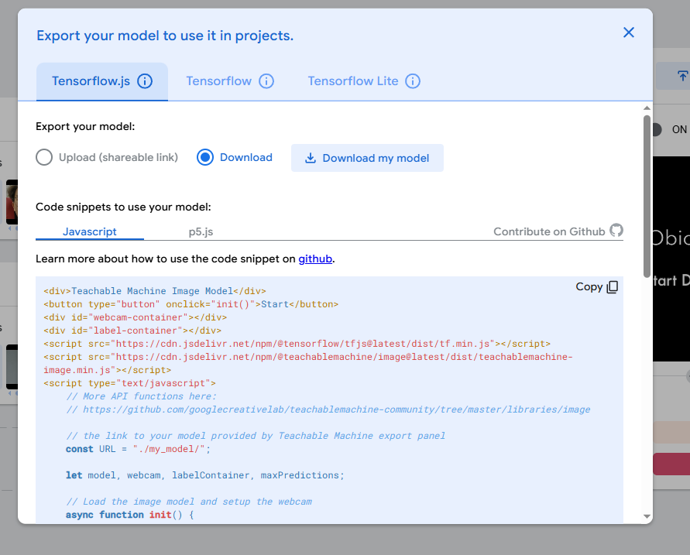
4. Các nền tảng hiện thực tối ưu cho Google Teachable Machine
Nền tảng Web (TensorFlow.js) – Cách tiếp cận trực quan và nhanh nhất

Slide 80

4. Các nền tảng hiện thực tối ưu cho Google Teachable Machine
Nền tảng Web (TensorFlow.js) – Cách tiếp cận trực quan và nhanh nhất
Notes:
<!DOCTYPE html><html><head> <meta charset="UTF-8"> <!-- Load thư viện --> <script src="https://unpkg.com/@tensorflow/tfjs@4.6.0/dist/tf.min.js"></script> <script src="https://unpkg.com/@teachablemachine/image@0.8.4/dist/teachablemachine-image.min.js"></script> <title>Teachable Machine Local</title></head><body><h2>AI Nhận Diện (Local)</h2><button onclick="init()">Start</button><div id="webcam-container"></div><div id="label-container"></div><script>const URL = "./";let model, webcam, labelContainer, maxPredictions;async function init() { console.log("tmImage:", typeof tmImage); if (typeof tmImage === "undefined") { alert("Chưa load được tmImage!"); return; } try { // Load model model = await tmImage.load(URL + "model.json", URL + "metadata.json"); maxPredictions = model.getTotalClasses(); // Setup webcam webcam = new tmImage.Webcam(250, 250, true); await webcam.setup(); await webcam.play(); document.getElementById("webcam-container").appendChild(webcam.canvas); // Tạo label hiển thị labelContainer = document.getElementById("label-container"); for (let i = 0; i < maxPredictions; i++) { labelContainer.appendChild(document.createElement("div")); } window.requestAnimationFrame(loop); } catch (err) { console.error(err); alert(“ Lỗi load model (kiểm tra đường dẫn file)"); }}async function loop() { webcam.update(); await predict(); window.requestAnimationFrame(loop);}async function predict() { const prediction = await model.predict(webcam.canvas); let max = prediction[0]; for (let i = 0; i < prediction.length; i++) { // hiển thị tất cả class const text = prediction[i].className + ": " + (prediction[i].probability * 100).toFixed(2) + "%"; labelContainer.childNodes[i].innerHTML = text; // tìm class cao nhất if (prediction[i].probability > max.probability) { max = prediction[i]; } } console.log("Kết quả:", max.className);}</script></body></html>

Slide 81
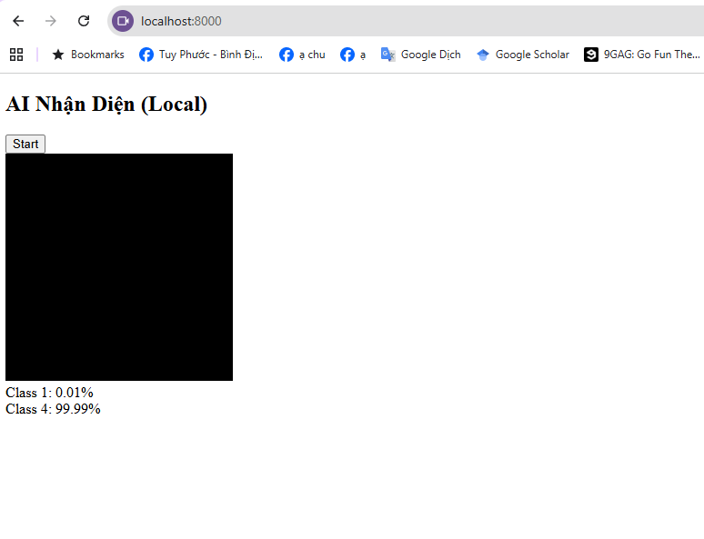
4. Các nền tảng hiện thực tối ưu cho Google Teachable Machine
Nền tảng Web (TensorFlow.js) – Cách tiếp cận trực quan và nhanh nhất

Slide 82
4. Các nền tảng hiện thực tối ưu cho Google Teachable Machine
Nền tảng Raspberry Pi
Hệ thống hoạt động theo pipeline:
Thu dữ liệu
Camera (USB hoặc Pi Camera)
Tiền xử lý
Resize, normalize (thực hiện trong JS hoặc TensorFlow)
Suy luận (Inference)
Thông qua TensorFlow.js
Xử lý kết quả
Hiển thị trên web
Gửi tín hiệu đến thiết bị khác (ESP32, LED, server)

Slide 83
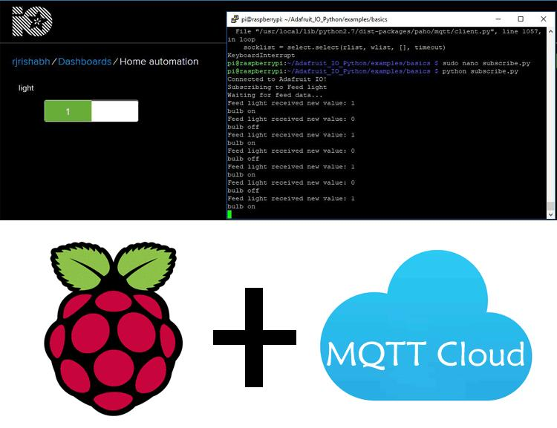
4. Các nền tảng hiện thực tối ưu cho Google Teachable Machine
Nền tảng Adafruit IO
Khi tích hợp với Adafruit IO:AI không chỉ nhận diệnMà còn gửi kết quả lên cloud → điều khiển IoT

Slide 84
4. Các nền tảng hiện thực tối ưu cho Google Teachable Machine
Nền tảng Adafruit IO
Pipeline hoạt động:
Thu dữ liệu
Camera (webcam / Pi camera)
Xử lý AI
Chạy model bằng:
TensorFlow.js
Gửi dữ liệu lên cloud
Raspberry Pi / Web gửi kết quả (class label) lên:
Adafruit IO (qua MQTT hoặc HTTP)
Cloud xử lý
Lưu vào Feed
Hiển thị trên Dashboard
Thiết bị nhận lệnh
ESP32 subscribe feed
Bật/tắt LED, relay, motor…

Slide 85
4. Các nền tảng hiện thực tối ưu cho Google Teachable Machine
Nền tảng Adafruit IO
MQTT (Message Queuing Telemetry Transport) là một giao thức truyền thông theo mô hình publish/subscribe, được thiết kế chuyên biệt cho các hệ thống IoT có tài nguyên hạn chế và yêu cầu truyền dữ liệu theo thời gian thực.
Trong nền tảng Adafruit IO, MQTT đóng vai trò là cầu nối trung gian giữa hệ thống trí tuệ nhân tạo (AI) và các thiết bị phần cứng như ESP32.
Cơ chế Publish (Gửi dữ liệu)
Trong mô hình này, hệ thống AI (chạy trên Raspberry Pi hoặc trình duyệt web với Google Teachable Machine) sẽ đóng vai trò là publisher.
Quy trình hoạt động:
Sau khi nhận dữ liệu từ camera, mô hình AI thực hiện suy luận (inference)
Kết quả dự đoán (ví dụ: “Open”, “Closed”, “Mask”, “No Mask”) được chuyển thành dữ liệu số hoặc chuỗi
Dữ liệu này được gửi (publish) lên một Feed trên Adafruit IO thông qua giao thức MQTT
Ví dụ:
Topic: username/feeds/led Payload: 1
Điều này có nghĩa:
AI đã phát hiện một trạng thái cụ thể
Giá trị tương ứng được truyền lên cloud để các thiết bị khác có thể sử dụng

Slide 86
4. Các nền tảng hiện thực tối ưu cho Google Teachable Machine
Nền tảng Adafruit IO
Cơ chế Subscribe (Nhận dữ liệu)
Ở phía thiết bị, ESP32 đóng vai trò là subscriber.
Quy trình:
ESP32 kết nối đến MQTT broker của Adafruit IO
Đăng ký (subscribe) vào một Feed cụ thể
Khi có dữ liệu mới được publish lên Feed, ESP32 sẽ nhận ngay lập tức
Ví dụ:
Subscribe: username/feeds/led
Khi nhận được:
Payload = 1 → bật LED Payload = 0 → tắt LED
Như vậy, ESP32 không cần liên tục hỏi (polling) mà sẽ tự động nhận dữ liệu khi có thay đổi, giúp tối ưu hiệu năng.

Slide 87
5.
Phương pháp tích hợp trí tuệ nhân tạo vào ứng dụng kết nối vạn vật

Slide 88
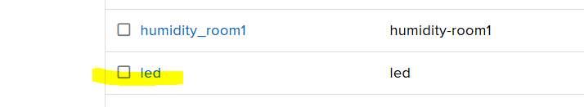
5. Phương pháp tích hợp trí tuệ nhân tạo vào ứng dụng kết nối vạn vật
Tạo feed trong Adafruit IO
.

Slide 89
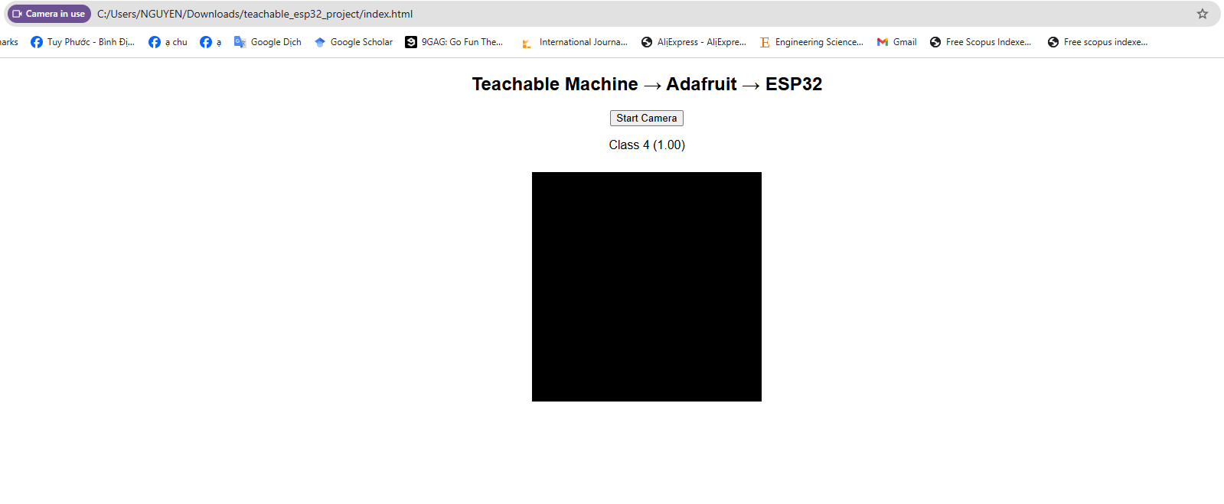
5. Phương pháp tích hợp trí tuệ nhân tạo vào ứng dụng kết nối vạn vật
Tạo web
Notes:
<!DOCTYPE html><html><head> <meta charset="UTF-8"> <title>AI ESP32 Control</title> <!-- Stable CDN --> <script src="https://unpkg.com/@tensorflow/tfjs@3.21.0"></script> <script src="https://unpkg.com/@teachablemachine/image@0.8/dist/teachablemachine-image.min.js"></script> <style> body { text-align: center; font-family: Arial; } canvas { margin-top: 10px; } </style></head><body><h2>Teachable Machine → Adafruit → ESP32</h2><button onclick="init()">Start Camera</button><p id="result">Waiting...</p><script>const URL = "https://teachablemachine.withgoogle.com/models/FX7M1MGaT/";const USERNAME = "PhuNguyenLe";const AIO_KEY = "aio_KKzd07YCBAadJAWBvhAasQ6wlOVM";const FEED = "led";let model, webcam;let lastSent = "";let lastTime = 0;async function init() { try { if (typeof tmImage === "undefined") { alert("Library not loaded!"); return; } model = await tmImage.load(URL + "model.json", URL + "metadata.json"); webcam = new tmImage.Webcam(300, 300, true); await webcam.setup(); await webcam.play(); document.body.appendChild(webcam.canvas); loop(); } catch (e) { alert("Error: " + e.message); }}async function loop() { webcam.update(); const prediction = await model.predict(webcam.canvas); let best = prediction.reduce((a,b)=>a.probability>b.probability?a:b); document.getElementById("result").innerText = best.className + " (" + best.probability.toFixed(2) + ")"; let now = Date.now(); if (best.probability > 0.9 && best.className !== lastSent && now - lastTime > 2000) { if (best.className == "Class 4") { send(0);} else { send(1);} lastSent = best.className; lastTime = now; } requestAnimationFrame(loop);}function send(value) { fetch(`https://io.adafruit.com/api/v2/${USERNAME}/feeds/${FEED}/data`, { method: "POST", headers: { "X-AIO-Key": AIO_KEY, "Content-Type": "application/json" }, body: JSON.stringify({ value: value }) });}</script></body></html>

Slide 90
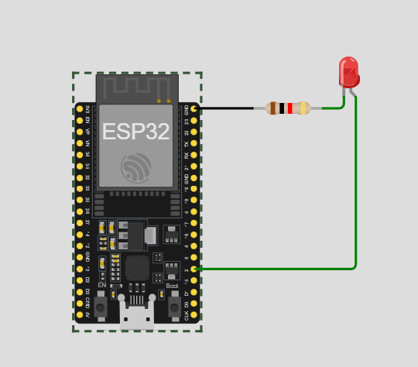
5. Phương pháp tích hợp trí tuệ nhân tạo vào ứng dụng kết nối vạn vật
Tạo mô phỏng esp32 trên wokwi
Notes:
https://wokwi.com/projects/458930600008204289

Slide 91
5. Phương pháp tích hợp trí tuệ nhân tạo vào ứng dụng kết nối vạn vật
Tạo mô phỏng esp32 trên wokwi
Notes:
#include <WiFi.h>
#include <HTTPClient.h>
#include <ArduinoJson.h>
const char* ssid = "Wokwi-GUEST";
const char* password = "";
String USERNAME = "PhuNguyenLe";
String AIO_KEY = "aio_KKzd07YCBAadJAWBvhAasQ6wlOVM"; //
String FEED = "led";
#define LED_PIN 2
void setup() {
Serial.begin(115200);
pinMode(LED_PIN, OUTPUT);
WiFi.begin(ssid, password);
Serial.print("Connecting WiFi");
while (WiFi.status() != WL_CONNECTED) {
delay(500);
Serial.print(".");
}
Serial.println("\nWiFi Connected!");
}
void loop() {
if (WiFi.status() == WL_CONNECTED) {
HTTPClient http;
String url = "https://io.adafruit.com/api/v2/" +
USERNAME + "/feeds/" + FEED + "/data/last";
http.begin(url);
http.addHeader("X-AIO-Key", AIO_KEY);
int code = http.GET();
if (code == 200) {
String payload = http.getString();
Serial.println(payload);
DynamicJsonDocument doc(256);
deserializeJson(doc, payload);
String value = doc["value"];
Serial.print("LED = ");
Serial.println(value);
if (value == "1") {
digitalWrite(LED_PIN, HIGH);
} else {
digitalWrite(LED_PIN, LOW);
}
} else {
Serial.print("HTTP Error: ");
Serial.println(code);
}
http.end();
}
delay(3000);
}

Slide 92
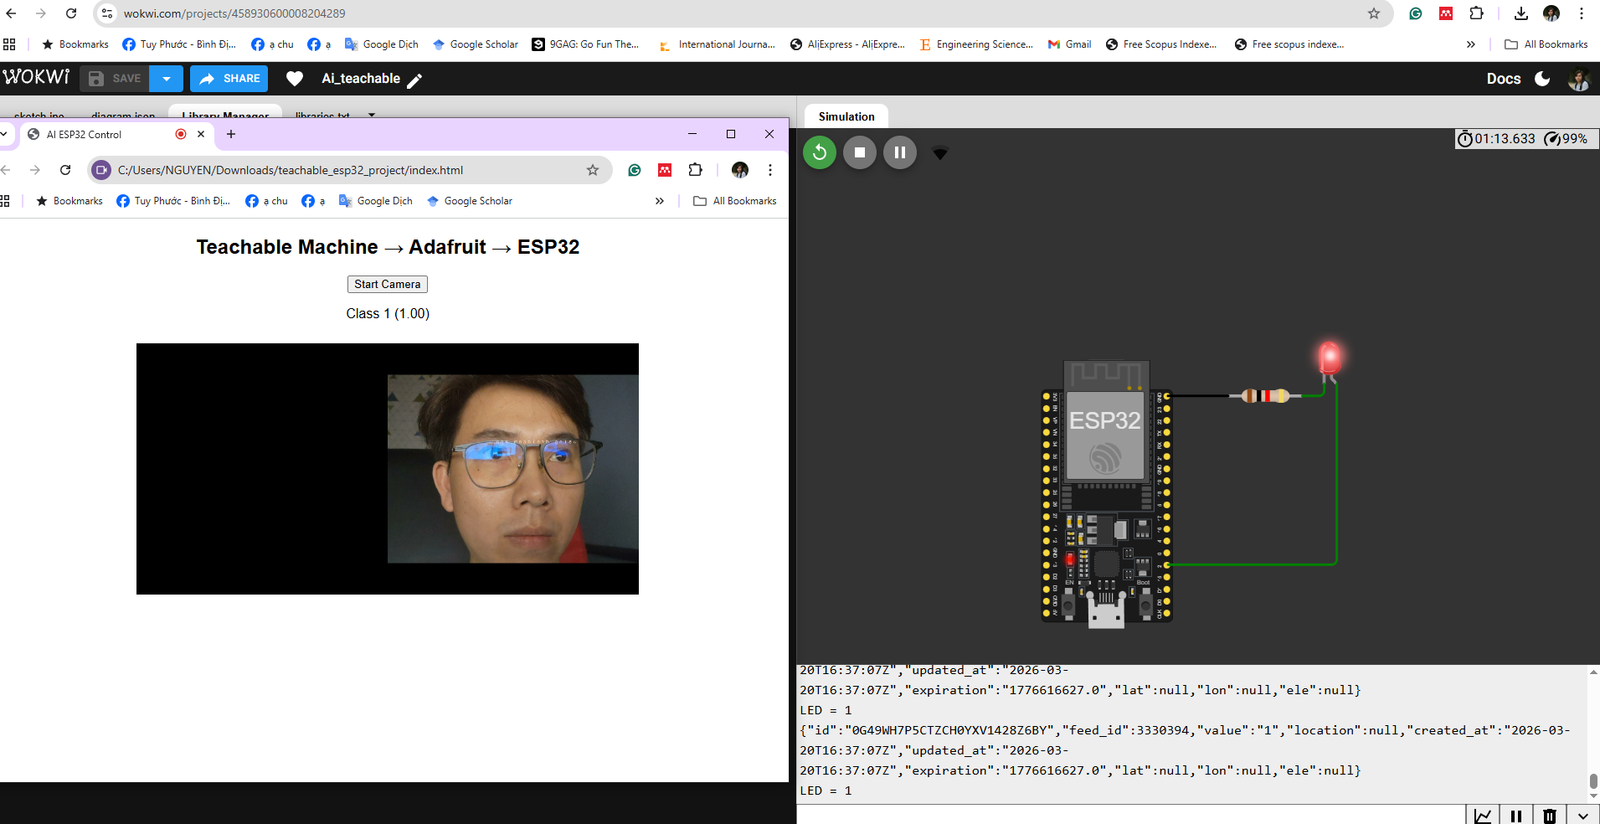
5. Phương pháp tích hợp trí tuệ nhân tạo vào ứng dụng kết nối vạn vật
Kết quả:
Notes:
#include <WiFi.h>
#include <HTTPClient.h>
#include <ArduinoJson.h>
const char* ssid = "Wokwi-GUEST";
const char* password = "";
String USERNAME = "PhuNguyenLe";
String AIO_KEY = "aio_KKzd07YCBAadJAWBvhAasQ6wlOVM"; //
String FEED = "led";
#define LED_PIN 2
void setup() {
Serial.begin(115200);
pinMode(LED_PIN, OUTPUT);
WiFi.begin(ssid, password);
Serial.print("Connecting WiFi");
while (WiFi.status() != WL_CONNECTED) {
delay(500);
Serial.print(".");
}
Serial.println("\nWiFi Connected!");
}
void loop() {
if (WiFi.status() == WL_CONNECTED) {
HTTPClient http;
String url = "https://io.adafruit.com/api/v2/" +
USERNAME + "/feeds/" + FEED + "/data/last";
http.begin(url);
http.addHeader("X-AIO-Key", AIO_KEY);
int code = http.GET();
if (code == 200) {
String payload = http.getString();
Serial.println(payload);
DynamicJsonDocument doc(256);
deserializeJson(doc, payload);
String value = doc["value"];
Serial.print("LED = ");
Serial.println(value);
if (value == "1") {
digitalWrite(LED_PIN, HIGH);
} else {
digitalWrite(LED_PIN, LOW);
}
} else {
Serial.print("HTTP Error: ");
Serial.println(code);
}
http.end();
}
delay(3000);
}

Slide 93
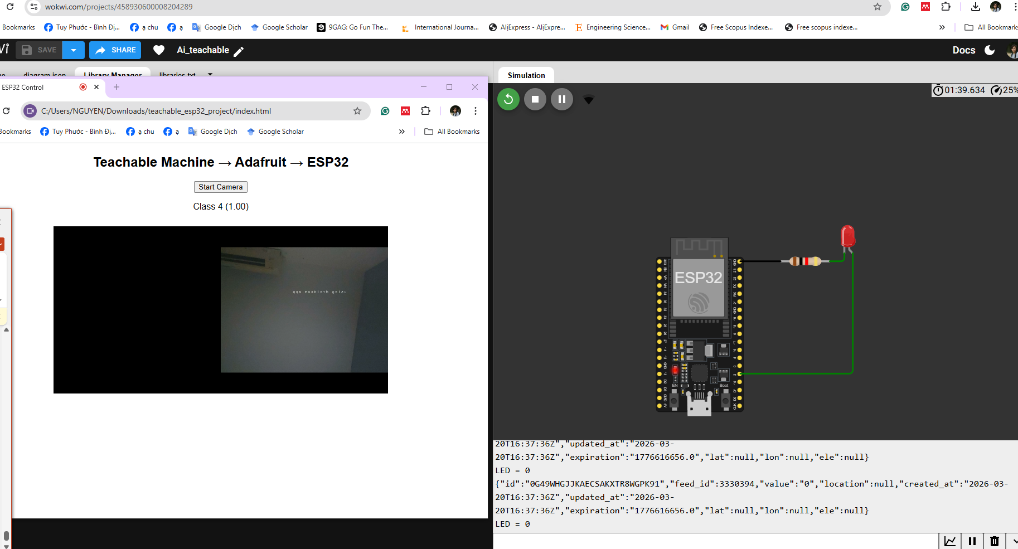
5. Phương pháp tích hợp trí tuệ nhân tạo vào ứng dụng kết nối vạn vật
Kết quả:
Notes:
#include <WiFi.h>
#include <HTTPClient.h>
#include <ArduinoJson.h>
const char* ssid = "Wokwi-GUEST";
const char* password = "";
String USERNAME = "PhuNguyenLe";
String AIO_KEY = "aio_KKzd07YCBAadJAWBvhAasQ6wlOVM"; //
String FEED = "led";
#define LED_PIN 2
void setup() {
Serial.begin(115200);
pinMode(LED_PIN, OUTPUT);
WiFi.begin(ssid, password);
Serial.print("Connecting WiFi");
while (WiFi.status() != WL_CONNECTED) {
delay(500);
Serial.print(".");
}
Serial.println("\nWiFi Connected!");
}
void loop() {
if (WiFi.status() == WL_CONNECTED) {
HTTPClient http;
String url = "https://io.adafruit.com/api/v2/" +
USERNAME + "/feeds/" + FEED + "/data/last";
http.begin(url);
http.addHeader("X-AIO-Key", AIO_KEY);
int code = http.GET();
if (code == 200) {
String payload = http.getString();
Serial.println(payload);
DynamicJsonDocument doc(256);
deserializeJson(doc, payload);
String value = doc["value"];
Serial.print("LED = ");
Serial.println(value);
if (value == "1") {
digitalWrite(LED_PIN, HIGH);
} else {
digitalWrite(LED_PIN, LOW);
}
} else {
Serial.print("HTTP Error: ");
Serial.println(code);
}
http.end();
}
delay(3000);
}

